Slide 1
İNSAN KAYNAKLARI YÖNETİMİ

Slide 2
KONULAR
İnsan Kaynakları Yönetimi
İş Analizi
İnsan Kaynakları Planlaması
Personel Bulma-Seçme
Oryantasyon
Personel Eğitimi
Kariyer Yönetimi
Performans Değerleme
Ücret Yönetimi
İş Değerlemesi
Disiplin
İş Sağlığı Güvenliği
İnsan Kaynakları Bilgi Sistemi

Slide 3
BİRİNCİ BÖLÜM
ÖRGÜTLERDE
İNSAN KAYNAKLARI YÖNETİMİ

Slide 4
Bir işletmenin amaçlarına ulaşabilmesi için çeşitli kaynaklara ihtiyacı vardır. Bu kaynaklar:
Fiziksel kaynaklar
Finansal kaynaklar
İnsan kaynakları

Slide 5
İNSAN KAYNAKLARI YÖNETİMİ KAVRAMI VE TANIMI
Personel Yönetimi: personel seçimi, eğitimi, ücret ve maaş ödemeleri gibi sorumlulukları dikkate almıştır. Bu fonksiyonların aralarında nasıl bir etkileşimin olduğuna dikkat edilmeksizin yerine getirilmişlerdir.
Günümüzde bu görüşün yerini artık insan kaynakları yönetimi kavramının aldığını görmekteyiz.

Slide 6
İNSAN KAYNAKLARI YÖNETİMİ KAVRAMI VE TANIMI
İKY, örgütün insan kaynakları ihtiyacını değerlendirilerek belirlendiği, bu ihtiyacın karşılandığı ve kendisinden en iyi yönde verimin alınacağı bir çalışma ortamının sağladığı süreç olup, örgütün amaçlarının gerçekleştirilmesine katkıda bulunan bir işletme fonksiyonudur. Konusu insandır, örgütteki tüm çalışanları kapsar.

Slide 7
İNSAN KAYNAKLARI YÖNETİMİNİN TARİHSEL GELİŞİMİ
Endüstri Devrimi
1911 Bilimsel Yönetim Hareketi
1911-1930 Personel Departmanı
1930-1970 Çalışanların karar almaya katılmaları, sendikalaşma, çalışan devir hızı gibi konular önem kazanmaya başlamıştır.

Slide 8
İKY UYGULAMALARININ GELİŞMESİNE KATKI SAĞLAYAN OLAYLAR
Fabrika Sistemi
Kitle Üretim Sistemi
Endüstriyel/Örgütsel Psikolojinin Katkıları
Hawthorne Araştırmaları
Beşeri İlişkiler Yönetimi
Davranış Bilimlerinin Katkıları
Yasal Düzenlemelerdeki Artışlar
İnsan Kaynakları Fonksiyonlarında Artan Uzmanlaşma

Slide 9
1- FABRİKA SİSTEMİ
Mekanik gücün gelişmesi, üretimde fabrika sisteminin doğmasına neden olmuştur. Kamusal ilgi çoğu kez sağlıksız ve tehlikeli olan çalışma şartları üzerine toplanmıştır.
1880’li yılların sonunda bazı ülkelerde kadınlar ile çocuk yaştaki çalışanlar için çalışma saatlerini, çalışanların min. Ücret düzeylerini, sağlık ve güvenliklerini etkileyen çalışma şartlarını düzenleyen yasalar yavaş yavaş kabul edilmeye başlanmıştır.
İstihdam şartları gelişmeye, ilerlemeye ve iyileşmeye başlamıştır.

Slide 10
2- KİTLE ÜRETİM SİSTEMİ
Bu sistem ile birlikte üretim tekniklerinde ilerlemeler meydana gelmiş, emek tasarrufu sağlayan makine ile ekipmanların kullanımı mümkün olmuştur.
Yüksek maliyetler ile ücret oranlarındaki artışlar iş örgütlerini, emeği ve üretim olanaklarını çok daha etkin bir biçimde kullanmanın yöntemlerini aramaya itmiştir.
TAYLOR ( BİLİMSEL YÖNETİM), zaman etütleri ve diğer kaynaklardan toplanan objektif veriye dayalı kesin ve net performans standartlarının gerekliliğini belirtmiştir. Bu standartlar, nitelikli çalışanları finansal açıdan ödüllendiren, verimsiz olanları da elimine eden bir esasa dayalıdır.

Slide 11
3- ENDÜSTRİYEL/ÖRGÜTSEL PSİKOLOJİNİN KATKILARI
Hugo Münsterberg ( Psikoloji ve Endüstriyel Psikoloji )
Çalışanların seçiminde, eğitiminde ve etkinliğinde katkısının olabileceğine dikkat çekilmiştir.
Günümüzde endüstriyel psikoloji, alanı genişletilmiş ve psikolojinin önemli alanlarından birisi haline gelmiştir.

Slide 12
4- HAWRHORNE ARAŞTIRMALARI
Fiziki çevre şartlarının çalışanların verimleri ile yorgunlukları üzerindeki etkilerini belirlemeye dönük çalışmalardır.
Araştırmalar devam ederken, verimlilik üzerinde sosyal çevrenin fiziksel çevreye eş değer hatta ondan çok daha yüksek bir etkiye sahip olabileceği keşfedilmiştir.
E. Mayo ve arkadaşları, yaptıkları araştırmalar ile, çalışanların verimliliklerinde bir takım sosyo-psikolojik faktörlerin önemli rol oynadıklarını ortaya koymuşlar ve örgütsel verimliliğin artırılmasında işe değil çalışana önem verilmesinin gereğini savunmuşlardır.
Bu çalışmalar, çalışanları motive edecek çok daha duyarlı yöntemleri bulmak ve işyerini insancıllaştırmaya dönük çabalara teşvik etmiştir.

Slide 13
5- BEŞERİ İLİŞKLER HAREKETİ
Bu hareket, tüm dikkatleri, çalışanlar arasındaki bireysel farklılıklar ile çalışanların performans ve davranışları üzerinde ki informal grupların sahip olabileceği etkiler üzerinde yoğunlaşmıştır. Yine bu hareket, yöneticilerin, astların duygu ve ihtiyaçlarına daha duyarlı olabilmek için iletişimlerini geliştirmelerinin gereğine dikkatleri toplamıştır.

Slide 14
6- DAVRANIŞ BİLİMLERİNİN KATKILARI
Davranış bilimi sadece psikoloji, sosyoloji ve antropolojiden oluşan geleneksel bir disiplin olmayıp ekonomik amaçlara da yönelmiştir.
Davranış bilimleri, örgütsel amaçlara ulaşmada çalışanların katılımını ve gruplardan faydalanmaya önem verir.

Slide 15
7- YASAL DÜZENLEMELERDEKİ ARTIŞLAR
1930’lu yılların öncesinde işverenlerin çalışanlar ve sendikalar ile olan ilişkileri oldukça sınırlı yasal düzenlemelere tabi iken, 1930’lu yıllarda yaşanan bunalımların neden olduğu sosyal reforma dönük politik baskılar bu tür ilişkileri düzenleyen yasama faaliyetlerine neden olmuştur.
1935 yılından sonraki yasal düzenlemeler, genel olarak tüm İK fonksiyonlarının performanslarını etkileyecek bir noktaya ulaşmıştır.

Slide 16
8- İK FONKSİYONLARINDA ARTAN UZMANLAŞMA
İlk başlarda İKY, yönetsel personel tarafından yerine getirilen fonksiyonlar olup bunlar, personel kiralama, işe alma, işten çıkarma ve çalışan ile ilgili kayıtları tutma ile sınırlıydı.
Daha sonra çalışma saatleri ve ücret ile ilgili düzenlemeleri tapacak büro çalışanları istihdam edilmeye başlandı.
1940’lı yıllarda ise personel departmanları kurularak belirli eğitim ve tecrübesi olan bireyler istihdam edilmeye başlandı.

Slide 17
İNSAN KAYNAKLARI YÖNETİMİNİN ÖNEMİ
İKY uygulamaları, kurumun diğer fonksiyonlarının faaliyetlerini çok daha etkin hale getirecek ve örgütün karlılığına doğrudan katkıda bulanacak bir araç olarak görülmektedir.
İKY uygulamaları, rekabet avantajı sağlamada anahtar bir rol oynamaktadır.
İKY’nin önemini artıran diğer konular;
*Küreselleşme
*Kalite ve toplam kalite yönetimi
*Sosyal Durum
*Yüksek performanslı iş (çalışma) sistemleri

Slide 18


Personel Yönetimi ve İKY’den Farkları
Bir işi yapmak üzere işletmede istihdam edilen herkes personel kavramı içinde yer alır.
MAVİ YAKA
BEYAZ YAKA
ALTIN YAKA

Slide 19
Personel Yönetimi
Tarihsel gelişim içinde personel bölümü ilk önce sadece kayıt tutan bir
bölüm olarak kurulmuştu. Personel bölümlerinin temel görevi istihdama ilişkin kayıtları tutmak, istihdam ilişkilerini sağlamak ve sürdürmektir.
1930’lu yıllarda çalışma ilişkileri bölümü olarak adlandırılan personel bölümüne;
İşe alma, atama , terfi, nakil, ücret belirleme, işten çıkartma ve sendikalarla ilişkileri yürütme görevleri verilmiştir.
II. Dünya Savaşı’ndan iş gücü kıtlığıyla başa çıkabilmek ve çalışan verimliliğini yükseltmek amacıyla; Endüstriyel psikoloji alanında çalışmalar yapıldı.
Ücret adaleti sağlanmasına önem verildi, yan ödemeler getirildi böylelikle personel bölümleri görevlerine;
İşletmeye eleman kazandırmak
Mevcut çalışanları işletmeye bağlı kılmak eklendi.
1970’lerde endüstriyel ilişkiler fonksiyonu eklendi.

Slide 20
Personel Yönetimi ile İKY arasındaki temel farklar:
PERSONEL YÖNETİMİ | İK YÖNETİMİ
Çalışanlara maliyet unsuru olarak bakar | İnsan odaklıdır ve insanları geliştirilmesi gereken kaynak olarak görür
İş odaklı | İnsan odaklı
Kısa vadeli iç planlama | Uzun vadeli stratejik planlama
Operasyonel faaliyetler (Belirgin bazı konular üzerine odaklıdır) | Danışmanlık hizmeti (Tüm personel meseleleriyle ilgilenir)
Günlük rutin işlerle uğraşır | Örgütün rekabetçi avantaj elde etmesini hedefler
Statik bir yapı | Dinamik bir yapı
İşte çalışan insan | İşi yönlendiren insan

Slide 21
İKY’nin Personel Yönetiminden Farklı Olarak;
İnsanların kazanılması, motive edilmesi ve yönetilmesi için stratejik, tutarlı ve geniş kapsamlı planlama yeteneği bulunan bir çatı sağladığı
Örgütün tüm yönetim süreçlerine katıldığı (dahil olduğu) söylenebilir.

Slide 22
Stratejik İnsan Kaynakları Yönetimi
Personelin yetkinliklerini ve davranışlarını kurumun stratejik hedeflerine ulaşmak için ihtiyaç duyduğu yetkinlikleri ve davranışları üreten İK sistemlerinin, politikalarının ve uygulamalarının formüle edilmesini ve yönetilmesini ifade eder.
İnsan kaynaklarından rekabette bir avantaj elde etmede ve bu avantajı artırmada kullanılabilecek önemli bir yaklaşımdır. Bu yaklaşımda İK uygulamaları ile işletmenin genel stratejileri arasında bağlantı kurulur.

Slide 23
Entelektüel Sermaye
Bir işletmede var olan insani, yapısal ve ilişkisel varlıkları içerir. Bu bağlamda işletme için değer yaratma potansiyeli taşıyan maddi olmayan varlıkların tümü entelektüel sermaye kapsamına girer.
Entelektüel sermaye kavramının en temel unsurunu oluşturan insan sermayesi, bir işletmede görev yapan çalışanların bilgi, deneyim, yetenek ve davranışlarından oluşmaktadır. İnsan sermayesi örgüt üyelerinin teknik, mesleki ve işle ilgili bilgilerini, eğitimlerini, problem çözme kapasitelerini, yaşam felsefelerini, yaratıcılıklarını, girişimcilik ve liderlik yeteneklerini, organizasyon süreçlerinde ortaya koydukları fonksiyonları ve bu fonksiyonların niteliklerini belirleyici bir güce sahiptir.

Slide 24
Yapısal sermaye, entelektüel mülkiyetler ve altyapı sermayesinden oluşur.
Entelektüel mülkiyetler arasında patentler, telif ve tasarım hakları, ticari sırlar, markalar, ticari saygınlık vb. sayılabilir.
Altyapı sermayesi de yönetim felsefesi ve süreçlerinden, örgütsel yapı ve kültürden, bilgi altyapısından, bilgi ve ağ sistemlerinden, finansal ilişkilerden, işletme değerleri, stratejileri ve yöntemlerinden vb. oluşur.

Slide 25
İlişkisel sermaye, müşteriler, hitap edilen pazar, rakipler, hissedarlar ve tedarikçiler gibi işletme dışındaki diğer kişi ve kuruluşlarla olan ilişkiler nedeniyle oluşan bilgi birikimidir.

Slide 26
İnsan Kaynakları Yönetiminin Amaçları
1) Firmanın hedefi doğrultusunda insan gücünün verimli kullanılması
2) İş gören beklentilerinin karşılanması ve gelişimlerinin sağlanması
3) İş hayatının niteliğini yükseltmekle rekabet
üstünlüğünü sağlamak

Slide 27
Katkıları
İnsan kaynaklarını bilinçli yönetmek işletme için yatırım ve karlılık getirir
Firmaya sürekli gelişim olanaklar sağlar
Çalışanların iş güvenliği ve iş sağlığı gibi çıkarlarının korunmasına katkıda bulunur
Değişime açık ve sürekli başarıya yönelik insanlar yaratılmasına yardımcı olur

Slide 28
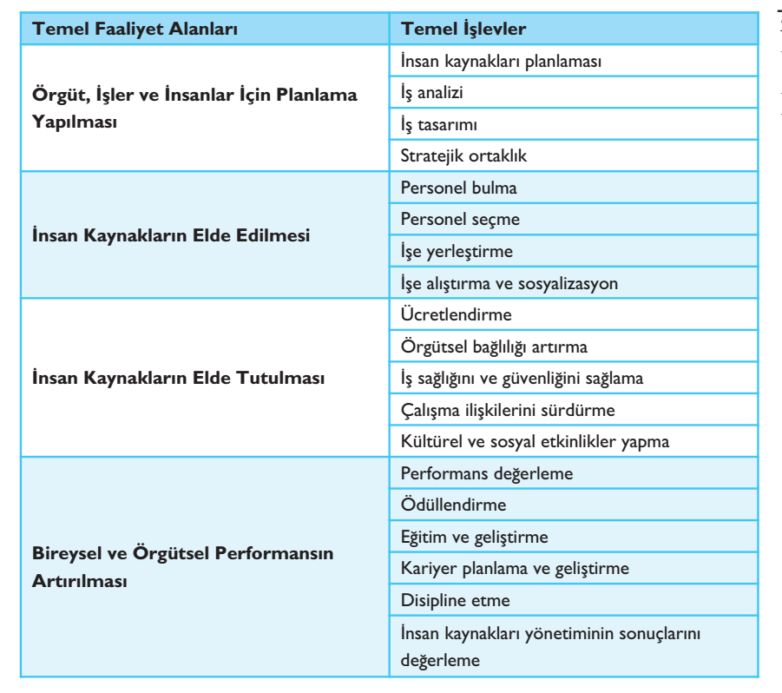
İnsan Kaynakları Yönetiminin İşlevleri

Slide 29
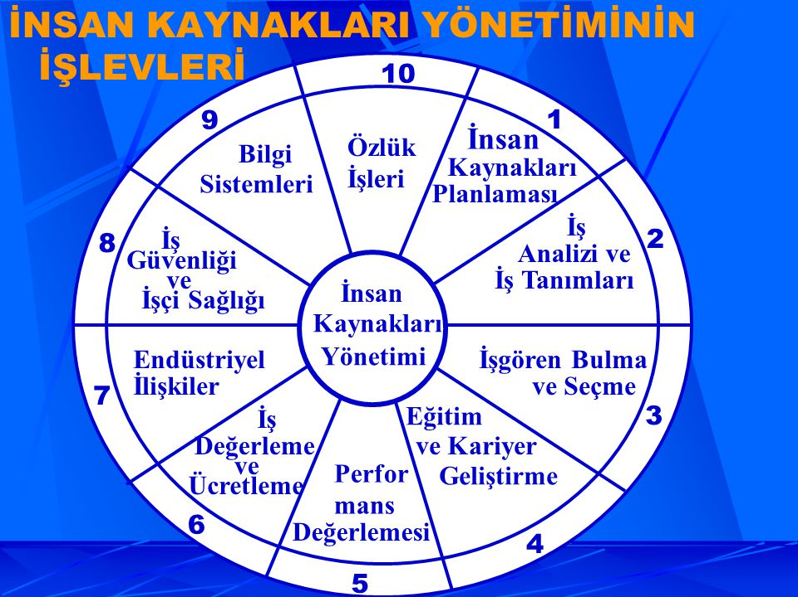

Slide 30
1. İnsan Kaynakları Planlaması: Mevcut işgücünün bugünkü envanteri çıkarılarak gelecekte firmanın gereksinme duyacağı insan kaynaklarının niceliği ve niteliği belirlenir.
2. İş Analizi ve Tanımları: İşletmede yapılan işler ayrı ayrı ve ayrıntılı biçimde incelenir, işin özellikleri ortaya konur ve formlar üzerinde tanımlar yapılır.

Slide 31
3. İşgören Bulma ve Seçme: Öncelikle işin niteliği belirlenir, daha sonra işgören gereksinmesi, niteliği ve unvanlar saptanır, görüşme, deneme, sağlık denetimi yapılır, adayın gireceği işe ilgisi ölçülür, işe yeni alınan işgörenin işe alışması ve işletmeyle bütünleşmesi sağlanır.
4. İşgören Eğitimi ve Kariyer Geliştirme: Mevcut personelin daha iyi verimli çalışması için işletme içinde ve dışında çeşitli eğitim programları düzenlenir. Ayrıca kişi ve örgüt açısından kariyer gelişim planları hazırlanır.

Slide 32
5. Performans Değerlemesi: Çalışanların belirli bir dönem sonlarında elde ettikleri başarı düzeyi saptanır ve buradan ücret ve terfi gibi ödüllendirmelere gidilir.
6. İş Değerlemesi ve Ücretlendirme: Mevcut işler önem derecesine göre öncelikle gruplandırılır, daha sonra diğer faktörlerde göz önüne alınarak adil bir ücret sistemi kurulur.

Slide 33
7. Endüstriyel İlişkiler: Bir ülkedeki sanayi işletmelerinin çalışma koşullarının belirlendiği bir düzeni ifade eder. Sendikalarla yapılan görüşme sonucu ücret ve diğer sosyal konularda uzlaşmaya varılması ve toplu sözleşmelerin düzenlenmesi söz konusu edilir.
8. İş Güvenliği ve İş Sağlığı: Çalışanların sağlık ve güvenlik açısından, özellikle iş kazalarına ve meslek hastalıklarına karşı koruma altına alınmasına ilişkin çalışmalara yer verilir.

Slide 34
9. Bilgi Sistemleri: İnsan kaynaklarının giderek karmaşıklaşması nedeniyle işlerin daha düzenli ve sistematik olarak yürütülmesi ve izlenmesi açısından bilgi destek sistemlerinden geniş olarak yararlanılır.
10. Özlük işleri: Personelin işe giriş ve çıkışları, sicil tutma gibi bürokratik ve operasyonel işlemler yapılır.

Slide 35
İNSAN KAYNAKLARI BÖLÜMÜNÜN ÖRGÜT YAPISI
İşletmenin genel örgüt yapısı içinde İK bölümünün yerini etkileyen bazı faktörler vardır. Bu faktörler;
Üst yönetimin insana bakışı: Bir örgütte üst düzey yönetimin inanmadığı ve benimsemediği hiçbir şeyin hak ettiği önemi kazanamayacağı bilinmelidir.
Örgüt kültürü: Örgüt kültürü, örgütte işlerin nasıl yapılacağını belirleyen, öğrenilen tutumlar ve davranışlardır.

Slide 36
Coğrafik yerleşim: İşletmenin büyüyüp farklı coğrafik bölgelerde birden fazla fabrikaya, şubeye vb. sahip olması durumunda genellikle her bir fabrikada ve şubede ayrı ayrı İK bölümü oluşturulur.
Faaliyetlerin yapısı: Faaliyetlerin yapısı ürün sayısına ve türüne, standartlaşma derecesine, kullanılan teknolojiye vb. göre değişir.
Çalışanların niteliği: Bir örgütte çalışanların nitelikleri arttıkça ihtiyaçları ve beklentileri de artmaktadır.
Sendikalaşma oranı: Özellikle sendikal hakların sağlanması ve
toplu pazarlıkların yapılması gibi önemli endüstriyel ilişkiler görevi İK
bölümünündür.
Örgütün büyüklüğü

Slide 37
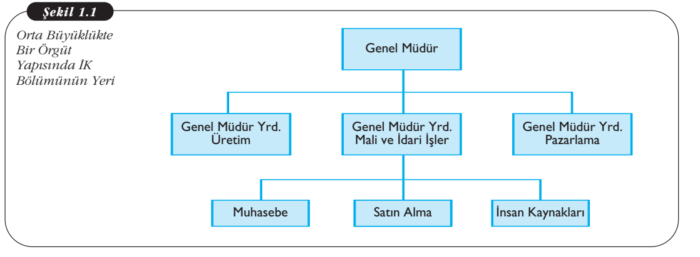

Slide 38
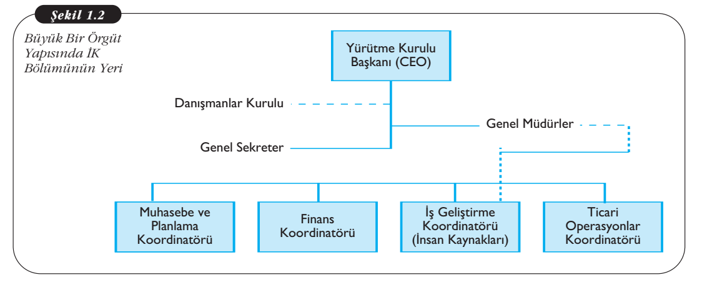

Slide 39
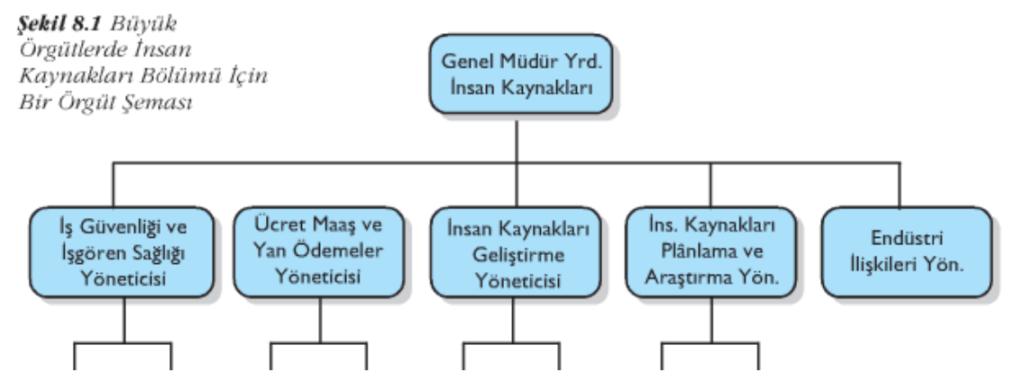

Slide 40
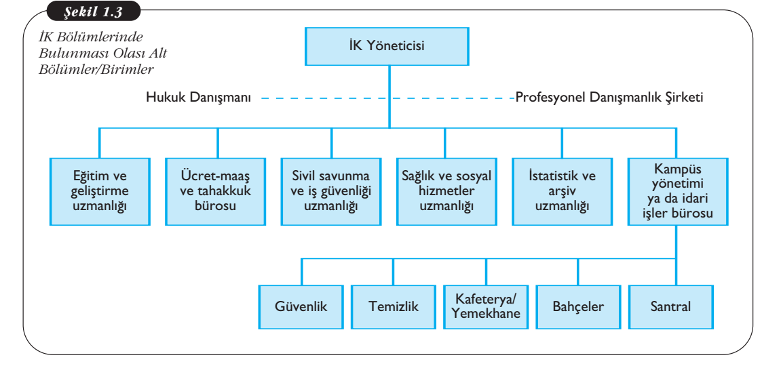

Slide 41
İnsan Kaynakları Yönetiminde Temel İlkeler
Verimlilik İlkesi: Üretimde kullanılan kaynaklar (girdi) ile bu kaynaklardan elde edilen çıktılar arasındaki oransal ilişkidir.
İnsan Davranışı İlkesi: Ekonomik amaçlar ile sosyal ve insancıl amaçların birlikte izlemesidir.
Eşitlik İlkesi: Çalışanlar elemanlar arasında dil, ırk, cinsiyet, düşünce, inanç ve din ayrılığı gözetmeden işe alım ve işten uzaklaştırmaya kadar her faaliyette eşitlik ilkesine uygun hareket edilmelidir.
Güvence İlkesi: Çalışanlar ağır bir kusur işlemedikçe işini, statüsünü ve buna bağlı diğer haklarını yitirmeyeceğinden emin olmak ister.

Slide 42
Açıklık İlkesi: İnsan kaynakları politikasının başarısı büyük ölçüde açıklık ilkesine bağlıdır denilebilir. İzlenecek politikanın oluşturulmasında olduğu kadar uygulanmasında da tüm çalışanların destek ve katkısı ancak açıklık ilkesinin benimsenmesiyle mümkün olacaktır. Bu ilkenin uygulanması yazılı ve sözlü açıklamalarla gerçekleştirilir. Bu amaçla, işletme içi gazete, dergi, afiş, yeni girenlere verilecek el kitapları, duyurular, toplantılar düzenlenebilir.
Gizlilik İlkesi: Çağdaş işletme yönetiminde açıklık ilkesi genellikle benimsenir ve önerilirken, öte yandan gizlilik ilkesinin uygulanması ilk bakışta çelişkili görülebilir ancak özellikle muhasebe ve personel işlerinde belirli konularla sınırlandırılmak koşuluyla uygulanması gerekir. Özellikle personel sicil dosyaları, çalışanların özel bilgileri, değerlemeleri, disiplin cezaları kişiye özel olarak gizli tutulmalıdır.

Slide 43
Katılımcılık İlkesi: İş görenleri işe alırken bilgi ve yeteneklerini göz önünde bulundurmakla birlikte, kişiye uygun çalışma ve yükselme olanakları sağlanmalıdır.
Halef Yetiştirme İlkesi: Her bir yönetici görevini geçici ya da sürekli olarak doldurabilecek bir ast yetiştirmelidir.
Kariyer İlkesi: İş görenleri işe alırken bilgi ve yeteneklerini göz önünde bulundurmakla birlikte, kişiye uygun çalışma ve yükselme olanakları sağlanmalıdır.

Slide 44
İKİNCİ BÖLÜM
İNSAN KAYNAKLARI PLANLAMASI

Slide 45
İNSAN KAYNAKLARI PLANLAMASI
Örgütün sahibi olduğu mevcut insan kaynaklarını en akılcı bir biçimde kullanmayı ve bugünden gelecekteki insan gücü kaynağını nitelik ve nicelik yönünden kararlaştırmayı amaçlayan örgütsel öngörüye İnsan Kaynakları Planlaması denir.

Slide 46
İnsan Kaynakları Planlamasının Önemi
Örgütsel planlama sürecinin geliştirilmesine yardımcı olur.
Örgütteki ihtiyaç duyulan çalışma gücünün sahip olması gereken nitelikleri ortaya koyar.
Örgütün tüm kademelerinde ihtiyaç duyulan İKY’nin etkinliğini arttırır.
Örgütte mevcut olan çalışma gücünün sahip olduğu bilgi beceri ve yetenekten optimum verimliliğin sağlanmasına yardımcı olur.
Örgütün çalışma gücündeki daralmaları önceden görerek, çalışma gücü ihtiyaçlarının sağlanmasına yardımcı olur.

Slide 47
İnsan Kaynakları Planlamasının İşlevleri
-İnsan kaynağının etkinliğini artırmak
-Personel faaliyetleri ile organizasyonel amaçlar arasındaki uyumu etkinleştirmek
-Yeni personel istihdamında ekonomikliği sağlamak
-İşgören bulma ve seçme, kariyer planlaması gibi diğer İKY faaliyetlerinin koordinasyonuna yardımcı olmak

Slide 48
İnsan Kaynakları Planlamasının Kapsamı
İnsan kaynakları planlaması iki temel boyuta sahiptir:
1- İK departmanının gelecekteki insan kaynağı ihtiyacını tahmin etmesi
2- Bu ihtiyacı karşılayacak kaynaklar ile bu kaynakların ne şekilde değerlendirileceğinin belirlenmesidir.

Slide 49
İnsan Kaynakları Planlamasının Amaçları
- İş görenlerin eğitim ve gelişimini sağlamak
-Boş kadroları doldurmak
-Yeni iş gören bulmak ve işe almak
-Toplumda hızlı değişen koşullara uyum sağlamak
-Teknolojik yeniliklere ve piyasa koşullarına uyum sağlamak
-Yasal düzenlemelere ve değişimlere uygun hareket etmek

Slide 50
İnsan Kaynakları Planlamasını Etkileyen Faktörler
DIŞSAL FAKTÖRLER
İÇSEL FAKTÖRLER
Çevresel Belirsizlik
Rekabet Koşulları
Teknoloji
Yasalar
Örgütsel Strateji
Coğrafik Farklılaşma
Mevcut İşgücünün Özellikleri
Bilgi Sisteminin Kalitesi

Slide 51
DIŞSAL FAKTÖRLER
Çevresel belirsizlik: Genel ülke ekonomisinde meydana gelebilecek durgunluk, gelişme veya ekonomik kriz gibi koşulların İK planlaması faaliyetleri üzerinde etkisi vardır.
Rekabet Koşulları: İK planlamasında rakip örgütlerin çalışanlarına sundukları ücret ve diğer sosyal imkanlar, müşteri beklentileri gibi rekabeti temelini ve şartlarını belirleyen konular dikkate alınmalıdır.

Slide 52
DIŞSAL FAKTÖRLER
Teknoloji: Teknolojideki hızlı değişmeler sonucunda ortaya çıkan yeni iş ve görevler, örgüt için farklı nitelikteki işgücünü gerekli kılar.
Yasalar: Değişen yasalarda örgütleri planlama sürecinde dikkatli davranmaya itmektedir. Örneğin, emeklilik yaşı ve süresi, kıdem tazminatı ile engellilerin işe alınmasına dönük değişiklikler planlamanın yeniden gözden geçirilmesine neden olabilir.

Slide 53
İÇSEL FAKTÖRLER
Örgütsel Strateji: Örneğin; yeni yatırımlar, yeni pazarlar örgütsel büyümeyi gerektirir buna bağlı olarak insan kaynaklarının da gelecekte yeniden gözden geçirilmesi gerekir.
Coğrafik Farklılaşma: İşletme faaliyetlerinin bir ülkenin değişik bölgelerine ya da birden fazla farklı ülkeye yayılması İKP açısından da farklı yaklaşımlar oluşturmaktadır.

Slide 54
İÇSEL FAKTÖRLER
Mevcut İşgücünün Özellikleri: İşgücü kalitesi, nitelikleri, bilgi, beceri ve eğitim düzeyleri ile organizasyonel ihtiyaçlara bakış açıları planlamanın etkinliği üzerinde önemli belirleyicilerdir.
Bilgi Sisteminin Kalitesi: Tahminler için kullanılan veriler. Bu verilerin düzenlenmiş bir personel bilgi sisteminden gelmesi, güvenilir olması, ve kullanıma hazır olması gerekmektedir.

Slide 55
İNSAN KAYNAKLARI İHTİYACININ BELİRLENMESİ
İnsan kaynakları planlamasının temelinde, örgüt açısından çalışanların şimdiki ve gelecekteki en yüksek verimliliklerinin gerçekleşmesinin sağlanması ve çalışan sayısının en uygun noktada tutulması yer almaktadır. Bu kapsamda söz konusu olabilecek ihtiyaç türleri;
  Mutlak insan kaynakları ihtiyacı
  Yedek insan kaynakları ihtiyacı
  Ek (ilave) insan kaynakları ihtiyacı
  Yeni insan kaynakları ihtiyacı

Slide 56
Mutlak İnsan Kaynakları İhtiyacı
Bir örgütün amaçlarına ulaşabilmek için yerine getirmesi gereken işlerin fiilen icrası amacıyla ihtiyaç duyduğu çalışan miktarını ifade eder.

Slide 57
Yedek İnsan Kaynakları İhtiyacı
Çalışanların çeşitli nedenler ile (hastalık, kaza, izin vb.) işlerine devamsızlıkları durumunda işin aksatılmadan yürütülmesi amacıyla ihtiyaç duyulacak çalışan miktarını ifade eden kavramdır.

Slide 58
Ek (İlave) İnsan Kaynakları İhtiyacı
Bir iş örgütünde yedek çalışan ihtiyacı devamsızlık durumu nedeni ile ortaya çıkarken ilave çalışan ihtiyacı işten çıkma ve ayrılmalar nedeni ile doğmaktadır.
İşten Ayrılanların Toplamı
Çalışan Devir Oranı= X 100
Ortalama Çalışan Sayısı

Slide 59
Yeni İnsan Kaynakları İhtiyacı
Bir örgüt çeşitli nedenlerle yeni çalışanlara ihtiyaç duyabilir;
  Üretimin arttırılması
  Bilimsel ve teknolojik araştırma ile çalışmaları geliştirme isteği ve niyeti
  Örgütün yeni bir yapılanmaya gitmesi

Slide 60
İKP’DE KULLANILAN TALEP TAHMİN YÖNTEMLERİ
Yöneticilerin Görüşlerine Dayanan Tahmin Yöntemi
Delphi Yöntemi
Sıfır Tabanlı Tahmin Yöntemi
Tabandan Tavana Tahmin Yöntemi
Rasyo Analizine Dayanan Tahmin Yöntemi
Trend Analizine Dayanan Tahmin Yöntemi

Slide 61
Yöneticilerin Görüşlerine Dayanan Tahmin Yöntemi
Bu yönteme göre yönetsel pozisyonda bulunanlar geçmişte gerçekleşmiş insan kaynakları talebini dikkate alarak gelecekteki ihtiyacın ne düzeyde olacağına karar vermektedir.

Slide 62
Delphi Yöntemi
Belirli bir yönetici grubundan gelecekteki çalışan talebi konusundaki görüşleri alınır. Yöneticilerden alınan tahminler bir İK uzmanı tarafından özetlenir, değerlendirilir ve tekrar yöneticilere geri verilir. Yöneticiler geri aldıkları bu tahminleri kendi açılarından tekrar değerlendirirler. Tüm yöneticilerin geleceğe dönük insan kaynakları tahminleri üzerinde görüş birliği sağlanana kadar bu süreç devam eder.

Slide 63
Sıfır Tabanlı Tahmin Yöntemi
Bu yaklaşım, gelecekteki insan kaynakları ihtiyacını belirlemede örgütteki mevcut istihdam durumunu kullanmaktadır. Bir çalışanın işten çıkarılması, herhangi bir nedenle örgütten ayrılması veya emekli olması nedeni ile geride bıraktığı boş pozisyon derhal doldurulmamaktadır. Açık bir pozisyon, çalışanı yerleştirmeden önce ayrıntılı bir biçimde analize tabi tutulur. Pozisyon için yerleştirme onaylanmaz ise pozisyon doldurulmaz ve iş geriye kalan çalışanlar arasında paylaştırılır.

Slide 64
Tabandan Tavana Tahmin Yöntemi
Örgütte, en alt kademeden başlayarak, yukarıya doğru bir birini izleyen her kademenin ihtiyaçları tahmin edilmeye çalışılır ve sonuçta ihtiyaç duyulan çalışanın tam bir tespiti yapılır.

Slide 65
Rasyo Analizine Dayanan Tahmin Yöntemi
Bu yöntem, çalışan sayısı üzerinde belirleyici olan nedensel faktörler ile zorunlu tuttuğu çalışan sayısı arasındaki oranlara dayanan bir yöntemdir.

Slide 66
Trend Analizine Dayanan Tahmin Yöntemi
Örgütteki istihdam seviyesinin, geçmiş yılların verilerine bakılarak tahmin edilmesini öngörür.

Slide 67
ÜÇÜNCÜ BÖLÜM
İŞ ANALİZİ
VE
İŞ DİZAYNI

Slide 68
İŞ ANALİZİ KAVRAMI
İş analizi, bir örgütte personel tarafından yerine getirilen tüm işlerin ayrıntılı biçimde incelenmesidir. İş analiziyle örgütteki tüm işlerle ilgili bilgiler toplanır, kaydedilir ve irdelenir. İş analizi yalnızca işin içeriğinde olan görevlerin belirlenmesi olmayıp, beceri, deneyim, eğitim gibi, işin başarılması için personelde aranan nitelikler ve işin yapıldığı ortam ile ilgili bilgilerin toplanmasını da içerir.

Slide 69
İŞ ANALİZİNİN ÖNEMİ
İş analizi sonuçları, insan kaynakları yönetiminin tüm işlevlerine dayanak oluşturur, işlevler arasında tutarlılık sağlar.

Slide 70
İş analizinin sonuçları
İş tanımı
İş gerekleri
İŞ TANIMI
İŞ ANALİZİ
İŞ GEREKLERİ

Slide 71
İŞ TANIMI
İş analizleri ile toplanan bilgilerden yararlanılarak her bir işin kapsamına giren faaliyetlerin, işlemlerin, sorumlulukların, görevlerin ve çalışma koşullarının yazılı olarak ifadesine iş tanımı denir.
İş tanımı, işin temel nitelikleri ile ortaya konması yani kimliğinin çıkarılmasıdır.
İş analizi, işlerle ilgili bilgileri toplayan bir araç iken, iş tanımı, toplanan bu bilgileri sistematik biğr tarzda ortay koyan bir tekniktir.

Slide 72
İŞ GEREKLERİ
İşin gereği gibi yapılması için işi yapacak işgörende aranan nitelikleri ortaya koyan belgedir.
İş Tanımı işin profilini, iş gerekleri işi yapacak işgörenin profilini ortaya koyar.

Slide 73
PERSONEL PLANLAMASI
PERSONEL SAĞLAMA
PERSONEL SEÇME
İŞ TANIMI
EĞİTİM
İŞ ANALİZİ
İŞ DEĞERLEME
İŞ GEREKLERİ
ÜCRETLEME
BAŞARI DEĞERLENDİRM.
ÇALIŞMA İLİŞKİLERİ
İŞ GÜVENLİĞİ

Slide 74
İŞ ANALİZİ SÜRECİ
İşin Kimliğini Tespit Etme
Soru Formu Hazırlama
Bilgi Toplama

Slide 75
İşin Kimliğini Tespit Etme
İş analizinde ilk önce birbirlerinin aynı olan işler belirlenerek yani kimlikleri ortaya koyularak hangi işlerin analize alınacağı saptanır. Bu durum çalışmaya zaman ve maliyet açısından büyük fayda sağlar.

Slide 76
Soru Formu Hazırlama
Analiz yapılacak işler belirlendikten sonra, işler hakkındaki bilgileri elde etmek için hem işi yapan çalışanlara hem de söz konusu çalışanların yöneticilerine bir takım işle ilgili sorular sormak gerekli olacaktır.
Soru formu içerisinde, işin kimliği, işin gerektirdiği görev ve sorumluluklar, işi yapacak kişide bulunması gereken nitelikler ile işin çevresel koşularını belirlemeye yardımcı olacak sorular olmalıdır.

Slide 77
Bilgi Toplama
İş analizi çalışmasının temeli, işin yapılış şekline, gerektirdiği çaba ile yeteneklere, gerektirdiği sorumluluk ve çalışma koşullarına ilişkin bilgilerin toplanmasına dayanır. En sağlıklı bir biçimde tam ve doğru bilgilerin elde edilmesi için kullanılan yöntemler ise aşağıdaki gibidir:
  İş analizi anketi
  Gözlem
  Görüşme

Slide 78
İŞ DİZAYNI KAVRAMI
İş tasarımı iş ve insan unsurlarını en uygun biçimde birleştirmek amacıyla işin içeriğinin, işe ilişkin ödüllerin ve işin niteliklerinin çeşitli şekillerde düzenlenmesidir.
İş dizaynının önemi;
  Çalışanların işlerinde elde ettikleri kişisel tatmini arttırmak
  Örgütün en değerli kaynağı olarak çalışanlardan en iyi şekilde yararlanmak ve çalışanların etkin performans ortaya koymalarına engel teşkil eden problemlerin üstesinden gelmelerinde onlara yardımcı olmak

Slide 79
İŞ DİZAYNI KAVRAMI
Belirli bir iş veya işlerden meydana gelmiş sistemlerin, hem çalışanların iş deneyimlerini, hem de iş verimlerini arttırmak amacı ile değiştirilmesine dönük faaliyetlere iş dizaynı denir. bu değişiklikler, çalışanın işinde deneyim ile verimliliğinde artışlar sağlayarak, kişinin var olan yetenek ile becerilerini tam olarak kullanmasına ve yeni beceriler geliştirmesine imkan sağlar.

Slide 80
İŞ DİZAYNI TEKNİKLERİ
İş Genişletme
İş Zenginleştirme
İş Rotasyonu
Alternatif Çalışma Programları

Slide 81
İş Genişletme
Çalışanın yerine getirdiği iş veya görevlerin sınırını ve alanını arttırmayı ifade eder. işlere yatay olarak yeni görevler eklenir, yapısal özellikleri aynı olan bir takım görevler işlerin kapsamına dahil edilirler.
Notes:
çalı

Slide 82
İş Zenginleştirme
İş zenginleştirme, iş genişletmeden çok daha ayrıntılıdır. İş genişletmeye, benzer tabiatlı bir çok görevin işlere dahil edilerek onları yapısal açıdan daha büyük ve geniş hale getirme süreci olarak bakılmasına rağmen, iş zenginleştirmede işler, çalışanların kişisel gelişimlerine imkan yaratacak fırsatlara dönük değişikliklere uğramaktadır.
Çalışanlar çok daha fazla yetkiye ve sorumluluğa sahiptirler.

Slide 83
İş Rotasyonu
İş rotasyonu, çalışanın belirli bir iş veya görevden bir diğerine olan hareketine, periyodik olarak yerine getirdiği işleri değiştirmesini ifade eder.
Özellikle basit ve tekrarlı faaliyetlerden oluşan işlerde çalışanlara bu program uygulanarak işler çok daha anlamlı ve çekici hale getirilebilir. Bu kapsamda iş rotasyonunun motivasyon özelliği oldukça yükselecektir.
İş rotasyonu ayrıca eğitim yöntemi olarak da kullanılabilir.

Slide 84
Alternatif Çalışma Programları
Bu programlar, iş hayatının ve bireysel yaşamının kalitesini yükseltmekte, iş aile sorumluluklarını dengelemekte, işe devamsızlık ve işgören devir hızının düşmesine neden olmakta, en önemlisi de iş örgütlerinin verimliliklerinde önemli artışlar yaratmaktadır.
  Esnek zamanlı çalışma
  Uzaktan çalışma
  Yarı-zamanlı çalışma vb.

Slide 85
DÖRDÜNCÜ BÖLÜM
İNSAN KAYNAKLARI
TEMİN VE SEÇİMİ

Slide 86


İnsan Kaynakları Seçimi
Günümüz işletmelerinin etkinlik ve verimliliğinde rol alan unsurların başında insan faktörü yer almaktadır. İşletmenin amaçlarına ulaşmada etkin bir role sahip olan insana duyulan ihtiyaç emeklilik, istifalar, iş akdinin sona erdirilmesi, ölümler, hastalık, kaza, doğum gibi nedenlerle uzun süreli alınan izinler, işlerle ilgili yapılan yeni düzenlemeler, şirket evlilikleri gibi sebeplerle artacaktır ve yeni bir işgören bulma ya da seçilmesi zorunluluğu ortaya çıkacaktır.

Slide 87
İnsan kaynakları yönetimi, işletmeye gerekli insan kaynağını sağlamanın ve bu kaynaktan en etkili ve verimli bir şekilde yararlanmanın yöntemlerini gösterir.
İnsan kaynakları yöneticisinin de en başta gelen görevlerinden birisi, işletmenin çeşitli bölümlerindeki kadroları dolduracak “en uygun” personelin seçilmesinde bölüm yöneticisine yardımcı olmaktır.

Slide 88
Adayları arama işlemine başlamak, insan kaynağını bulma faaliyetinin başlangıç noktasını oluşturmaktadır. İşletmenin işgören ihtiyacı örgütün içinde bulunduğu koşullardan kaynaklanabilmektedir. İşletmenin henüz kurulma aşamasında olması sebebiyle tüm pozisyonların doldurulması, işten ayrılma, yükselme, transfer, emeklilik veya ölüm gibi nedenlere bağlı olarak boşalan görevlere işçi alınması veya teknolojik gelişmeler ile birlikte birtakım yeni görevlerin oluşması sonucu pozisyon oluşturma ve bu pozisyonları doldurmak, örgütün personel ihtiyacı duymasına sebep olabilecek faktörlerdir

Slide 89
Örgütler boş pozisyonla ilgili verecekleri ilanları mümkün olduğu kadar çok adayın haberdar olmasını sağlayacak bir duyuru yöntemi seçmelidirler. Ayrıca potansiyel bütün adayların ilana başvurabilmeleri konusunda eşit fırsat sağlanmalıdır. Bu fırsatın sağlanması iş etiğinin bir gereği olmakla birlikte, daha çok adayın başvuru yapmasının sağlanması ile doğru karar verme ihtimali de yükseltilmiş olunacaktır.
Personel seçim yöntemleri muhtemel işgören adaylarına ulaşmaya ve onların işletmeye başvurmalarını sağlamaya ilişkin yolları ve araçları ifade etmektedir. Personel seçiminde genellikle “iç kaynaklar” ve “dış kaynaklar” kullanılmaktadır.

Slide 90
Örgütlerde işgücüne ihtiyaç doğuran önemli nedenler;
Stratejik planlar doğrultusunda örgütlerin yapacakları yeni yatırımlar,
Şirket evlilikleri,
Mevcut işlerle ilgili yapılan yeni düzenlemeler,
Reorganizasyon çalışmaları,
Emeklilik,
İstifalar,
Ölümler,
Hastalık, kaza, doğum gibi sebeplerden dolayı alınan uzun süreli izinler

Slide 91
1) Ne gibi işlere eleman alınacaktır?
2) Bu işlerin özellikleri ve gerekleri nelerdir?

Slide 92
Personel İstek Formu Hazırlamak
Her bölüm için ihtiyaç duyulan personelin ilgili bölüm yetkilileri tarafından insan kaynakları bölümüne iletilmesi ya da istenmesidir.

Slide 93
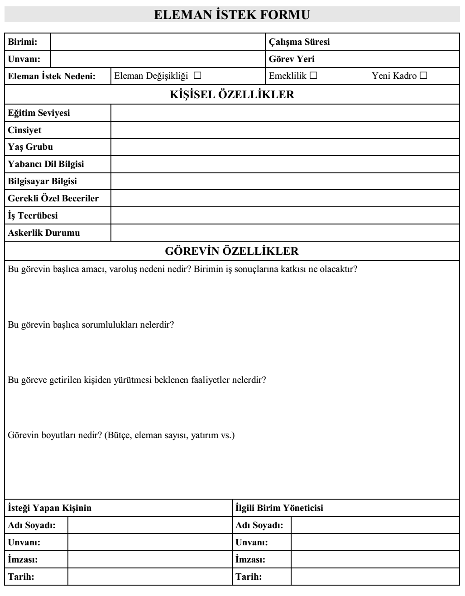

Slide 94

İŞGÖREN BULMA TEKNİKLERİ
İnsan Kaynakları Bulma
İç Kaynaklar
Terfi
Gayri resmi Araştırma
Dış Kaynaklar
* İş Duyuruları *Sendika ve Mesleki Kuruluşlar
* Doğrudan Başvuru veya CV *Özel İstihdam Büroları
* Personel veya Tanıdıklar Aracılığı ile Başvuru *İş ve İşçi Bulma Kurumu
* Eğitim Kuruluşları *İnternet
* Sakat ve Eski Hükümlüler *Staj Uygulamaları
Nakil
Beceri Envanteri
Rotasyon
Açık İşler Birimi
İş Genişletme

Slide 95
İç Kaynaklar
İç kaynaklardan eleman sağlamanın başlıca yararları:
Herhangi bir dış ödeme yapılmadığı için ucuz bir yöntemdir
Elemanın iş değişim kararı işletme içinden alındığından bu yöntem çok hızlı işler.
Çalışanlar açısından işletme içinde kendilerine gelişme olanağı vermesi nedeniyle motivasyon sağlar
Elemanların farklı pozisyonlarda çalışmasına fırsat vermekle işletme içinde geleceğin yöneticilerinin hazırlanmasını sağlamış olur (rotasyon olanağı sağlar)

Slide 96

İç Kaynaklar
1) Terfi (Yükselme)
Terfi (promotion), bir iş görenin statü, ücret, yetki ve sorumluluk bakımından daha üst düzeyde bir mevkiye (işe) yükselmesini ifade etmektedir. Terfi giriş düzeyi dışında boşalan işlerin doldurulması için yaygın olarak kullanılan bir yoldur.
Ücret ve sosyal saygınlık artacaktır.
Örneğin; işletmede bir görev boşaldığında, sözgelişi bir ustabaşının ölüm, emeklilik, istifa ya da sağlık nedeniyle işinden ayrılması halinde boşalan bu göreve personel politikası nedeniyle iç kaynaklardan eleman atanacaksa o zaman işçilerden biri ustabaşılık görevine geçirilir.
Bu yola başvurmak işletmede çalışanlara moral ve güven sağlar.
Üst basamağa geçilebilmesi için işgörenin belirli yöneticilik niteliği taşıması gerekir.
Yükselme kararını veren kişilerin duygusal davranarak “adama göre iş” gibi bir uygulama yapması sakıncalarındandır.

Slide 97
Terfi Yöntemleri
1) Kıdem Durumuna Göre Yükselme
2) Performansa Göre Yükselme

Slide 98
İç Kaynaklar
2) Nakil (İç Transfer)
İşletmede bir görev boşaldığı zaman bu yere “aynı düzeyde” bir başka kişinin atanması anlamına gelmektedir.
Bu, genelde birbirine yakın birim, iş ve işlevler arasında yer değiştirme şeklinde ortaya çıkmaktadır. Nakil uygulaması, ortaya çıkan personel açığının, fazlalık olan birimlerden karşılanması yanında kişilerin yetenek, nitelik ve isteklerine daha uygun olan işlere getirilmeleri açısından da yararlı bir yoldur
İşletme açısından ucuz ve kolay yoldan eleman bulma olanağı sağlar.
İşletmeye uyum gibi bir sorun olmaz.
Bir çalışanın eski işini bırakmasıyla orada yeni eleman bulma sorunu doğuracaktır.
Yeni işte verimli çalışabilmek için belirli bir sürenin geçmesi gerekir, bu da zaman ve ekonomik kayba yol açabilir.

Slide 99
3) Rütbe İndirimi
Seyrek başvurulan bir yöntemdir. Bir ceza ve disiplin yaptırımı şeklinde dikkate alınır ve çalışanların ücret, yetki ve sorumluluk açısından daha alt seviyeli bir görev veya işe kaydırılması anlamına gelir.

Slide 100
İç Kaynaklardan İşgören Bulmanın Sağladığı Avantajlar
Örgüt içinde hareketlilik sağlar,
Az zaman alır ve daha ekonomiktir,
Terfi ve yükselme beklentisi olan çalışanların bu beklentilerini sağlar,
Örgütün kendi öz kaynaklarından yararlanmasına imkan verir,
Dış kaynaklardan çalışan tedarikine dönük yatırım maliyetine engel olur,

Slide 101
Dış kaynaklardan sağlanacak çalışanların örgüte uyumu, eğitimi, örgütsel değerleri benimseme gibi problemlerin ortaya çıkmasına engel olur,
Yeni yeteneklerin keşfi ile alt kademe çalışanlarına dönük fırsatlar yaratır,
Kurumdan dışarıya gidecek beyin göçünün önlenmesini sağlar,

Slide 102
İç Kaynaklardan İşgören Bulmanın Sağladığı Dezavantajlar
İç kaynaklara ve kıdem faktörüne aşırı önem verildiğinde yeterince uygun nitelikte olmayan kişilerle boş kadroların doldurulması söz konusu olabilir,
Diğer organizasyonlardan tecrübeye sahip taze kan getirilme fırsatı kaçırılmış olur,
İşletmeye yeni fikirlerin girmesini engeller,
İşletme içinde başka bir bölüme geçen işgörenin boşluğunun doldurulması ihtiyacı ortaya çıkar,
Terfi kararlarının politik ve siyasi baskılara açık oluşu,
Çalışanlar arasında çatışmaya sebebiyet verebilir.

Slide 103
Dış Kaynaklar
Dış kaynaklar, bir işletmenin çalışanları dışında çalışma isteğinde bulunan herkesi ve bu isteğe sahip olan adayların bulunabileceği yerleri ifade etmektedir.
İşletme yeni kuruluyorsa ya da yatırımlar nedeniyle büyüme söz konusu ise yeni eleman ihtiyacı duyar.
Yeni gelişmeler sonucu uzman elemanlara ihtiyaç duyuluyorsa bu yola başvurulur.
Yeni çalışanların kendilerini kabul ettirmek ve ilk etapta çalışmaya hevesli olmaları sebebiyle yüksek performans ortaya koyarak verimliliği artırmaları ve diğer çalışanları da aynı şekilde çalışmaya özendirerek örgütün çalışma temposunu yükseltmeleri,

Slide 104
Dış kaynaklara işgücünün bol ve ucuz olduğu dönemlerde ekonomik nedenlerle başvurulabilir.
Örgüt daha geniş bir aday kitlesi arasından seçim yapabilir.
İç kaynaklardan işgören bulma ve seçmenin çatışmaya yol açması olarak sayılabilir.

Slide 105
Dezavantajları,
Maliyetleri artırması,
Aranan nitelikte personelin her zaman bulunamaması,
İşe uyumla ilgili sorunlar da ortaya çıkabilir.

Slide 106
Dış Kaynaklar
İş Duyuruları (İlanlar)
İşletmeler, boş pozisyonları doldurmak için genellikle gazete ve dergilere duyurular verme yoluna gitmektedir.
Maliyeti yüksek bir yöntem olmasına karşın geniş bir kitleye ulaşma imkanı sağlar.
İlanda; iş açık bir şekilde ortaya konmalıdır, işletmenin pazardaki durumu vurgulanmalıdır, görevin sağlayacağı ücret, ödül gibi faydalar olabildiğince görülebilmelidir, çalışma koşulları belirtilmelidir ve adaylarda aranan özellikler açıkça belirtilmelidir.
Ayrıca ilan; tirajı yüksek ve hedef kitleye kolay ulaşabilen bir yayın organında yer almalıdır ve yayımlandığı gazete veya derginin uygun sayfalarına yerleştirilmelidir.

Slide 107
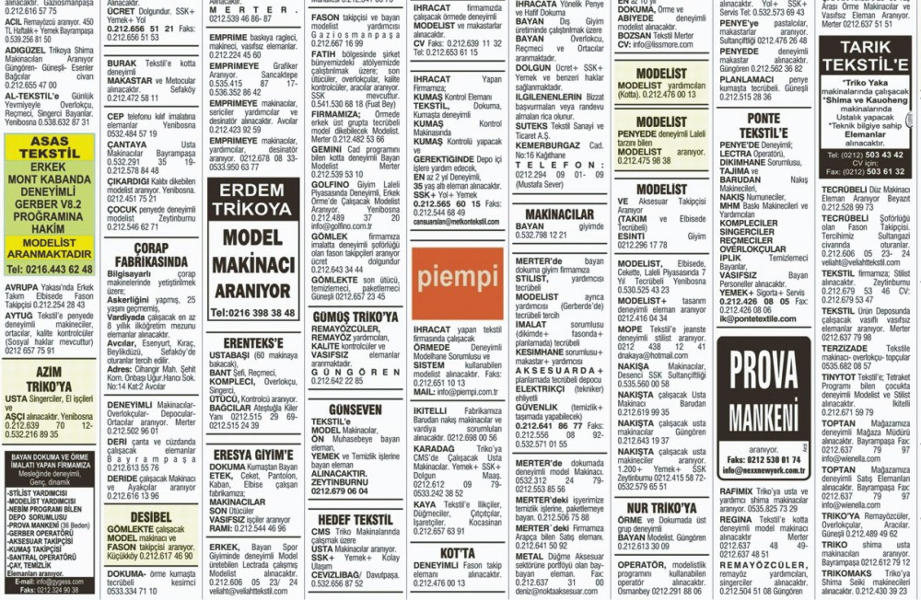
İş Duyuruları (İlanlar)

Slide 108
Dış Kaynaklar
2) Doğrudan Başvuru veya CV
İş arayan kişi, bazen hiçbir kaynağa başvurmadan, doğrudan işletmeye başvurabilmektedir.
Bireysel başvurular da önemli bir personel sağlama kaynağıdır. Doğrudan başvurular, diğer bir ifadeyle, işletmenin herhangi bir şekilde duyuru ve işgören talebi olmadan, direkt olarak işletmeye gelip başvuru formu doldurularak, faks, e-mail ya da posta aracılığıyla yapılan dış kaynak yöntemidir.
İşletmeye direk olarak gelen bu başvurular, insan kaynakları bölümleri ya da ilgili yönetici tarafından değerlendirmeye alınıp, işletme politikasına ve iş deneyimlerinin uygun bulunması durumunda gelecekte oluşabilecek personel ihtiyacında kullanılmak üzere İK veritabanında saklanmaktadır.

Slide 109

Dış Kaynaklar
2) Doğrudan Başvuru veya CV
Doğrudan başvuruda görülen yaygın bir yöntemde C.V. (Curriculum Vitae) olarak bilinen özgeçmiş bilgilerini içeren yazıların adaylar tarafından firmalara postayla, e-mail veya faksla gönderilmesidir. Bu C.V.’lerde işletme için eleman bulma ve aday havuzu oluşturmada önemli araçlardır.

Slide 110

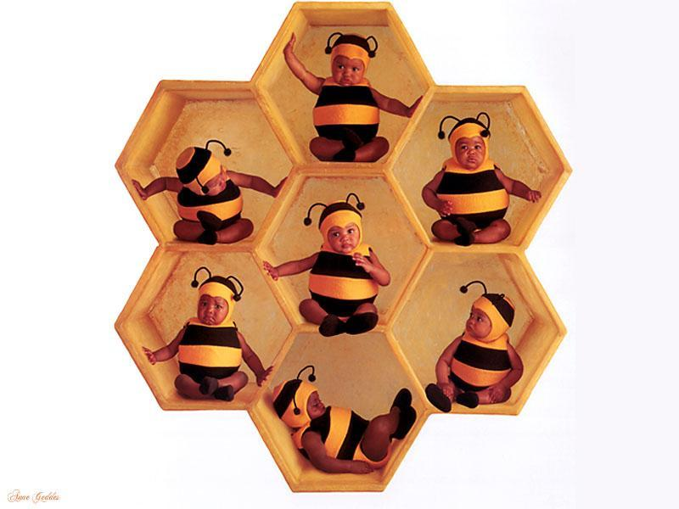
CV NEDİR
NE DEĞİLDİR
İş görüşmesine çağrılmak mıdır?
CV’de Hayat Hikayesine yer verilebilir mi?
EVET
Çok İş değiştirmek ve buna CV’de Yer vermek midir?
HAYIR
Diğer Kişilerden Farklılık yaratılmasını göstermek midir?
HAYIR
Hakkınızda İyi Bir İzlenim Yaratmak mıdır?
EVET
CV’yi el yazısı ile yazabilir mi?
EVET
CV’de İş Yeri Adresi Mutlaka Olmalı mıdır?
HAYIR
İşvereninizin sizin hakkınızda edindiği ilk izlenim midir?
HAYIR
İşverenin İlgisini Çekmek midir?
Boy,kilo,çocuk adları,aile bilgileri vs bilgiler CV ‘de olmalı mıdır?
EVET
EVET
Bilgilerimi uzun paragraflar ile anlatılması mıdır?
CV Sade ,düzgün ve konu ile alakalı olmalı mıdır?
HAYIR
HAYIR
EVET

Slide 111
İYİ BİR CV’NİN FORMATI VE
BİCİMİ NASIL OLMALIDIR
CV’NİN BOYUTU NASIL OLMALIDIR
Her şeyden önce CV çok uzun veya çok kısa olmamalıdır.
Gerçekte herhangi bir kısıtlama yapılmamasına rağmen CV ideal olarak bir sayfayı geçmemelidir.
Bununla beraber genellikle CV’ler bir sayfayı geçmez diye, birçok önemli bilgiyi tek bir sayfaya sığdırmaya çalışmayın.
Aynı şekilde bir sayfaya sığabilecek bilgileri gereksiz bir takım bilgilerle ve abartarak uzatmaya çalışmayın.
Gereksiz kişisel bilgiler yazmaktan sakının.
Akılda kalabilecek nitelikte, anahtar kelimeler kullanmaya dikkat edin.
CV NE İLE YAZILMALIDIR
Günümüzde içeriği rahat anlaşılır ve etkili bir CV hazırlamak ve gerektiğinde değişiklikler yapmak için bilgisayar kullanılmalıdır
Bilgisayarda mevcut olan çok çeşitli karakterlerden istediğiniz birini kullanmanız mümkündür.
Ancak CV’nizin tümünü tek bir karakter kullanarak yazmayı unutmayın. ‘Helvetica’, ‘Arial’, ‘Times New Roman’ ideal olarak kullanabilecek karakterlerdir.
11 ya da 12 punto ile oldukça okunaklı bir CV yazabilirsiniz
Bununla beraber beyaz ve fazla parlak olmayan, orta veya orta-üstü kalitede kağıt kullanılmalıdır
CV DE MUTLAKA FOTOĞRAF OLMALIMIDIR?
Eğer fotoğraflı CV isteniyorsa mutlaka CV’nize vesikalık bir fotoğrafınızı ekleyin. Fotoğrafınızın sizin en doğal halinize yakın olmasına dikkat edin. Özellikle fotoğraf istenmemiş ise koymakta ısrar etmenize gerek olmayabilir.
REFERANS SECİMİ NASIL OLMALIDIR
Hiç bir işveren, CV’nizdeki referansları tek başına ele alıp, size iş vermez. Referanslar, sizin kişiliğiniz ya da çalışma sisteminiz hakkında doğru bilgileri verebilecek kişilerdir. Genelde 3 referans yeterlidir. Referans listesine yazılacak kişilerin adını, ünvanını/pozisyonunu, adres ve iş saatleri içinde ulaşılabilecek telefonunu mutlaka yazın.

Slide 112
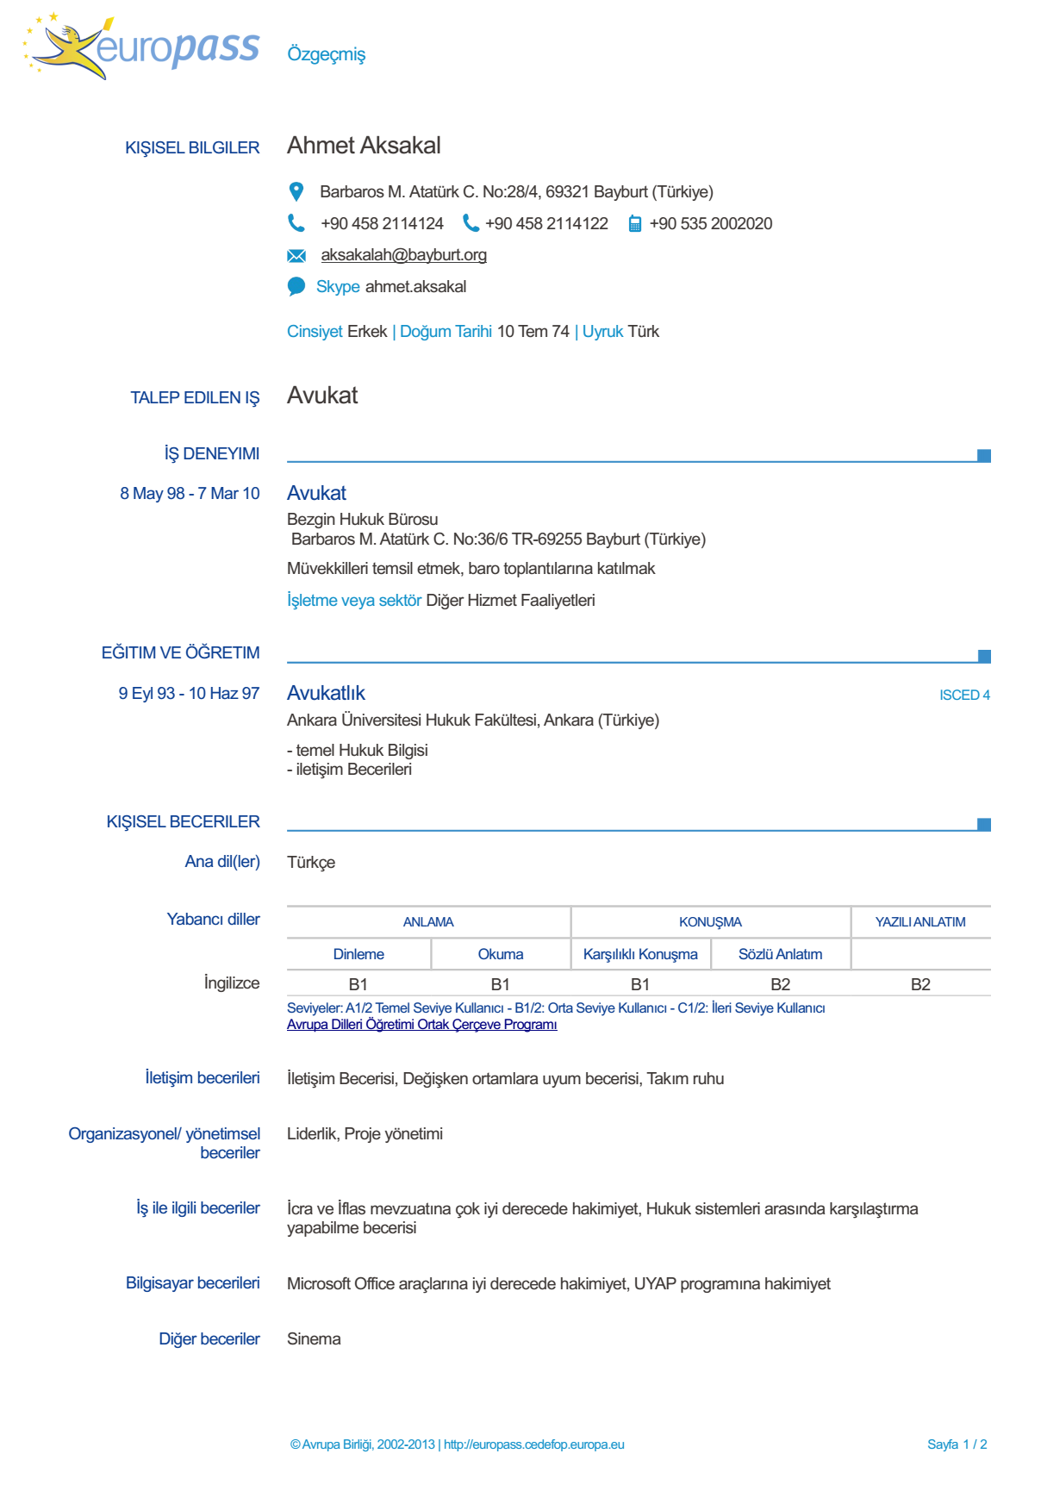

Slide 113
Dış Kaynaklar
3) Örgütte Çalışanların Tavsiyeleri
Bir kurumun çalışanları, o kuruma sağlanacak elemanlar konusunda etkin bir rol oynayabilirler. Bu bakımdan zaman zaman diğer yöntemlerle birlikte ya da tek başına bu yolda tercih edilmektedir.. Çalışanların kurumlarındaki işgücü açığını çevrelerine ve arkadaşlarına duyurmaları bu ihtiyacı kısa sürede giderebilir.
Özellikle küçük işletmelerde boşalan görevlere eleman bulunmasında çalışanların öğütlerinden yararlanılır.
Bu yolla personel bulmanın kötüye kullanılma ihtimali yüksektir.
Bunun sonucunda düşük verimlilik doğabilir.

Slide 114

Dış Kaynaklar
4) İş Kurumu
Devlet tarafından kurulan ve yönetilen iş kurumları, çeşitli nicelik ve nitelikte işgören arayan işletmeler ile iş arayan kişiler arasında aracılık eden kurumlardır.
Bu amaçla kurulan Türkiye İş Kurumu, işlemelerin personel ihtiyacına yönelik istihdam olanaklarını takip etme ve iş arayan adaylar ile işgören arayan işletmeler arasında bir köprü oluşturan kamuya bağlı kurumdur. İş arayan bireylerin kuruma direk başvurarak, gerekli eğitim, iş deneyimi ve yetkinlikleriyle ilgili bilgilerinin İş kurumu veritabanında, işletmelerin personel ihtiyacının doğduğu durumlarda bireyin yönlendirilmesiyle gerçekleşmektedir.

Slide 115

Dış Kaynaklar
5) Özel İstihdam Büroları
Çalışan arayan örgütler ile iş arayan adayları bir araya getiren kurumlardır.
Yasal kuruluşları oldukça yeni olan özel istihdam büroları işletmenin personel ihtiyacının karşılanması konusunda deneyimli ve uzmanlaşmış danışmanlık firmalarıdır. İşletmelerin aramış oldukları nitelikte adayları araştırıp bulma işlevlerini yürütmekte, kendi oluşturmuş oldukları veritabanlarında ya da yapacakları yeni duyurularla aday havuzu oluşturmaktadırlar.

Slide 116

Dış Kaynaklar
6) Sendika ve Mesleki Kuruluşlar
Sendikalar; işveren ve işçilerin, çalışma hayatı ilişkilerinde, sosyal ve ekonomik haklarını, menfaatlerini karşılıklı korumak ve bunları geliştirmek için kurulan tüzel kişiliklerdir.
Mesleki Kuruluşlar; Kamu kurumu niteliğinde olan meslek kuruluşları, hizmet yerinden yönetim kuruluşları arasında yer almaktadır. Bu kuruluşlar, belirli mesleğe mensup bireyler tarafından oluşturulan, tüzel kişiliğe sahip, belirli ölçüde kamu görevini yerine getirmekle yükümlü, bünyesindeki üyeler üzerinde kamu hukukundan kaynaklı belirli yetkileri bulunan kişi toplulukları arasında yer almaktadır.

Slide 117
Dış Kaynaklar
6) Sendika ve Mesleki Kuruluşlar
Bu yöntemde boş kadrolarını doldurmak durumunda olan işletme, hangi nitelik ve nicelikte personel aradığını ilgili sendikaya bildirerek onun istenen personeli sağlaması önerisinde bulunur.
Kuşkusuz yönetim-sendika ilişkilerinin iyi olduğu ortamlarda başvurulabilecek bir yoldur. Ancak ilişkiler olumsuz ise yönetimin bu kaynaktan yararlanması düşünülemez.
Mühendislik, muhasebe, sağlık hizmetleri, eğitim vb. alanlarda mesleki birlik ve gelişmeyi amaçlayan meslek birlikleri, üyelerinin iş bulmaları için de etkinlikte bulunmaktadırlar.

Slide 118

Dış Kaynaklar
7) İnternet
İnternetten işe alım, günümüzün rekabetçi işgücü pazarında nitelikli adayların çekilmesinde ve yerleştirilmesinde insan kaynakları uygulayıcılarına oldukça yardımcı olmaktadır.
Profesyonel anlamda internetten işe alım hizmeti sağlayan kariyer sitelerinin yanında işletmeler, kendi oluşturdukları kurumsal web siteleri aracılığıyla da adaylara ulaşabilmektedirler. İşletmeler bu yolu tercih ettiklerinde, kurumsal web sitelerinden başvuru kabulünde elektronik posta veya başvuru formu yoluyla aday başvurularını alabilmektedir.
İnternet, olası çalışanların çekilmesinde ucuz, uygun ve inovatif bir yol olarak işe alım yapan kişilere avantaj sağlamaktadır.

Slide 119

Dış Kaynaklar
8) Eğitim Kuruluşları
İşletmeler, eleman yetiştiren eğitim kuruluşları ile ilişki kurarak işgören alımına gidebilirler. Özellikle mesleki ve teknik konularda eğitim veren okullar ve yüksekokullarla kurulan yakın ilişki, işletmenin gereksinim duyduğu personelin bulunmasına iyi bir kaynak oluşturur.
Düzenlenen “kariyer günleri” öğrencilere meslekleri ve firmaları tanıtmak açısından bir fırsat yaratır. İşletmeler de başarılı öğrencileri takibe alarak bünyesine kazandırmaya çalışırlar.
Eğitim kurumlarından istihdam sağlama, düşük masraflı olması, yetenekli ve genç beyinlere ulaşılabilmesi, istihdamın kolay ve hızlı bir şekilde tedarik edilmesi açısından yararlı olmakla birlikte, adayların herhangi bir iş deneyimi olmayışı, çalışma hayatına yabancı olmaları nedeniyle bazı olumsuz etkileri bulunmaktadır.

Slide 120

Dış Kaynaklar
9) Özürlü ve Eski Hükümlüler
İş kanunu, özürlü ve eski hükümlüleri topluma kazandırmak amacıyla işverenlere yasal yükümlülükler getirmektedir.
4857 sayılı İş Kanunu’nun 30. Maddesine göre “İşverenler, elli veya daha fazla işçi çalıştırdıkları özel sektör işyerlerinde yüzde üç özürlü, kamu işyerlerinde ise yüzde dört özürlü ve yüzde iki eski hükümlü işçiyi meslek, beden ve ruhi durumlarına uygun işlerde çalıştırmakla yükümlüdürler. Aynı il sınırları içinde birden fazla işyeri bulunan işverenin bu kapsamda çalıştırmakla yükümlü olduğu işçi sayısı, toplam işçi sayısına göre hesaplanır” denilmektedir. Sakat ve hükümlerin topluma kazandırılmasına yönelik çıkartılan yasalar, işverenler için de bir personel seçim kaynağı olabilmektedir.

Slide 121

Dış Kaynaklar
10) Staj Uygulamaları
Staj uygulaması öğrencilerin, teorik olarak öğrendikleri konuların iş hayatındaki uygulamalarını görmek ve deneyim kazanmalarını sağlamak amacıyla belirli bir süre ile firmalarda çalışmalarını içerir.
Staj yapan öğrenciler, iş ile ilgili deneyim kazanırken, firmalar da bir anlamda geçici personel ihtiyaçlarını karşılarlar.
Ancak firmalar açısından staj uygulamasında asıl önemli olan, stajyerler arasından sürekli olarak işe alınabilecek uygun nitelikte potansiyel adayların belirlenmesine olanak sağlamasıdır.

Slide 122
Dış Kaynaklar
11) İşgören Kiralama (Leasing)
Personel ihtiyacı olan işletme ile leasing firması arasında yapılan bir kiralama sözleşmesi ile gerek duyulan sayı ve nitelikte personel işe alınmaktadır.
İşe alınan işgörenler, aslında leasing firmasının kadrolu elemanlarıdır.
İşletme, işte yeterli performansı gösteremeyen işgörenler yerine de yeni personel talep etmektedir.
Bu uygulamada kiraya veren firma, işgörenleri seçmekte, eğitmekte ve personel ihtiyacı olan işletmelere bu personelini kiralamaktadır.
Bu şekilde personel temini özellikle işgücü maliyetleri ve devamlı statüde personel çalıştırmanın bazı sakıncalarını taşımaması bakımından tercih edilmektedir.
İşletme sosyal yardımlar, sigorta, vergi vb. ile işten çıkarma durumunda tazminat ödememektedir.
Bu yöntemin diğer bir adı da işgören taşeronluğudur.

Slide 123
İŞGÖREN SEÇME TEKNİKLERİ
1) İş Profilinin Çıkartılması
2) Başvuruların Kabulü Ve Başvuru Formu Doldurtma
3) İlk Görüşme (Ön Görüşme)
4) Testler
5) Mülakat
6) Referansların İncelenmesi
7) Sağlık Muayenesi
8) İşe Alma Kararı (İş Teklifi)
9) İşe Yerleştirme

Slide 124
İnsan kaynakları seçiminde temel olarak iki yaklaşım benimsenmektedir. Bunlar;
Elemeci Yaklaşım: Çalışan seçim sürecinin her bir aşamasında uygun olmayan adayların elenerek bir sonraki aşamada daha az sayıda adayın değerlemeye alınması.
Bütüncül Yaklaşım: Tüm adayların seçim sürecinin her bir aşamasından geçirilerek değerlendirmeye alınmasıdır. Adayın sürecin herhangi bir aşamasında elenmesi söz konusu değildir.

Slide 125
İK seçim sürecinin temel aşamaları;
1) İş Profilinin Çıkartılması:
Seçim sürecinde ilk adım, iş analiz ve tanıtım bilgilerinden yararlanarak işin profili hakkında bilgi sahibi olmaktır.

Slide 126
2) Başvuruların Kabulü ve Başvuru Formu Doldurtma:
Temel amaç; işin gerektirdiği asgari niteliklere uygun olmayan adayların belirlenmesidir.
İşe alınmaya engel durumlarının olmadığına karar verilen adaylara daha ayrıntılı bilgilerin sorgulandığı ‘‘ başvuru formları’’ doldurtulur.

Slide 127
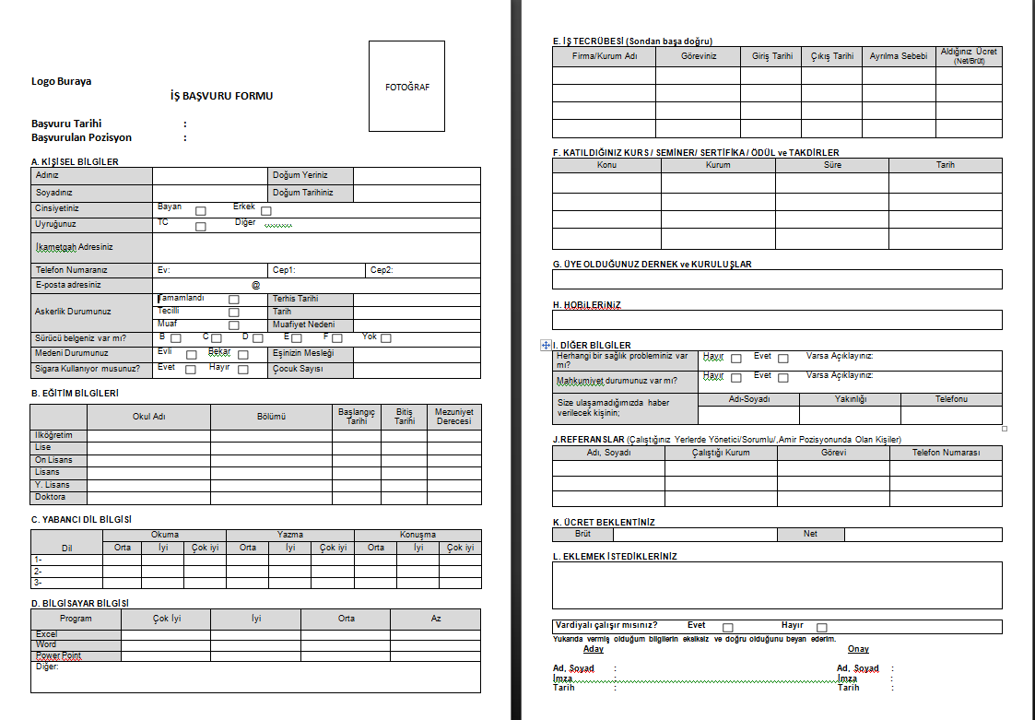

Slide 128
3) Ön Görüşme
Başvuran adaylar ile işletmede yetkili kılınan kişi arasında karşılıklı konuşma yoluyla kısa bilgi alış-verişinin yapılmasıdır.
Genellikle 15 dk geçmeyen kısa süreli bir görüşmedir.
Adaylardan işin niteliklerine uygun olmayanları ( yaş, eğitim, cinsiyet vb) elemek amacıyla yapılır

Slide 129
4) Testler
Adayların işe ve örgüte uygunluğunu belirlemek ve onları yapabilecekleri en uygun işe atamaktır.

Slide 130
a) Zeka Testleri: Bireylerin genel zeka düzeylerini analiz etmek, zekanın çeşitli yönlerini değerlemek amacıyla geliştirilmiş testlerdir.
b)Yetenek Testleri: Bireylerin bedensel ve zihinsel olarak analizleri yapılmakta, özel ve genel yetenek düzeyleri belirlenmeye çalışılmaktadır.

Slide 131
c) Kişilik ve İlgi Testleri: Bireylerin kişilik özellikleri, ilişki kurma kabiliyetleri, sosyal uyum düzeyleri, özel eğilimleri, genel düşünce yapıları incelenir.
d) Bilgi Testleri: Bireylerin belirli bir t zamanda ne bildiğini ve ne ölçüde bildiğini ölçmeye yönelik olarak yapılan testler.
e)Yorgunluk ve Monotonluk Testleri: Çalışanların ne tür işlerden ölçüde yoruldukları ve bu yorgunluğun onların psikolojik yapısını ne ölçüde etkilediğini ortaya koymaya çalışan testlerdir.

Slide 132
5) Mülakat (İşe Alma Görüşmesi)
Adayın iş ile ilgili gerekli niteliklere ne kadar sahip olduğu,
Adayların kurum hakkında yeterli bilgiye sahip olup olmadıklarını belirlemek temel amaçlardır.

Slide 133
a)Mülakat (Görüşme) Türleri
Standart Görüşme: Aday sayısının çok olduğu durumlarda, görüşme önceden belirlenen bir plana göre ve adayların tümüne aynı sorular yöneltilerek gerçekleştirilir.
Serbest Görüşme:Önceden herhangi bir soru kalıbı hazırlanmadan yapılan görüşme türüdür.

Slide 134
Baskılı Görüşme: Adayın stresli anlarda dengesini nasıl koruduğunu, uyum yeteneğini ve beklenmeyen olaylar karşısında nasıl davrandığını görmektir.
Grup Görüşmesi: Zaman kaybını önlemek ve anında değerleme ve karşılaştırma olanağı elde etmek adına elverişlidir.

Slide 135
Sorun Çözme Görüşmesi: Adaya bir sorun, vaka verilir ve bunu çözmesi, bir karar vermesi belenir.
Sıralı Görüşme: Adayın ard arda birden fazla görüşmeci ile tek tek görüşmesi şeklinde uygulanır.
Komisyon Görüşmesi: Adaylar tek tek ortak bir komisyon karşısına veya jüri önüne görüşmeye çıkarlar.

Slide 136
b)Görüşme Süreci
1) Hazırlık Aşaması
2)Görüşme Ortamı
c) Görüşmenin Uygulanması

Slide 137
d) Görüşmede Soru Türleri
Giriş Soruları
Özgeçmişinizi kısaca lütfen açıklar mısınız?
Büro aletlerinden hangilerini kullanırsınız?
Sürücü belgeniz var mı?
Bu işin cazip gelen yönü nedir?
Bizim firmamızı tercih etme nedenleriniz nelerdir?
Firmamızı ne kadar tanıyorsunuz?
Sigara ve alkol kullanıyor musunuz?

Slide 138
Eğitimle İlgili Sorular
En son bitirdiğiniz eğitim kurumu?
Eğitim döneminde en çok sevdiğiniz dersler?
Mezuniyet dereceniz neydi?
Yabancı dil bilginiz hangi düzeydedir?
Katıldığınız kurs ve seminerler?

Slide 139
Deneyimle İlgili Sorular
Daha önce hangi işlerde ve ne kadar süre ile çalıştınız?
Geçmişte en çok hangi işi sevdiniz?
Geçmişte karşılaştığınız en önemli iş problemi?
Özel başarı ve ödülleriniz var mı?

Slide 140
İşle İlgili Sorular
İşte sizi en çok ne motive eder?
İş gezilerine yurt içi ve yurt dışı çıkabilir misiniz?
Daha önceki işinizden neden ayrıldınız?
İleride kariyer hedefiniz nedir?
İşe kabul halinde beklediğiniz ücret nedir?
Gerektiğinde fazla mesaiye kalabilir misiniz?
En güçlü özelliğiniz nedir?
En zayıf özelliğiniz nedir?

Slide 141
Hobilerle İlgili Sorular
Boş zamanlarınızda neler yaparsınız?
Üyesi olduğunuz dernek, kulüp var mı?
Sporla aranız nasıl?

Slide 142
Görüşmeciye Düşen Görevler
Görüşmeye başlarken yaklaşık süreyi belirlemek,
Objektif ve önyargısız olmak,
Saygılı ve nazik olmak,
Görüşmeyi kontrol altında tutmak,
Açık, anlaşılır bir dil kullanmak,
Otorite gösterisinden kaçınmak,
Görüşmeyi kibarca bitirmek vb.

Slide 143
6)Referansların İncelenmesi
7)Sağlık Muayenesi
8)İşe Alma Kararı (İş Teklifi)
9)İşe Yerleştirme

Slide 144
ORYANTASYON (İŞE ALIŞTIRMA)
Örgüte yeni katılan çalışanlara, kurum, çalışma arkadaşları, kurumun politikaları, işler ile görevleri tanıtmak amacıyla uygulanan eğitim çabalarıdır.

Slide 145
BEŞİNCİ BÖLÜM
İŞ DEĞERLEMESİ

Slide 146
İş Değerlemesi Kavramı
İş değerlemesi tek bir işin değerini belirleme işlemidir, iş tanımı ve iş analizinden faydalanılarak işlerin nisbi değerleri saptanır ve işin en yüksek ile en düşük ücret sınırı konur.
İş değerlemesi, işler arasındaki değer farklılıklarını belirleme veya önce den belirlenmiş rasyonel bir takım temel ölçeklere göre bir endüstri dalındaki ya da işletmedeki mevcut işlerin aralarında ki nisbi değerlerin ortaya konması için uygulanan bir değerleme yöntemidir.

Slide 147
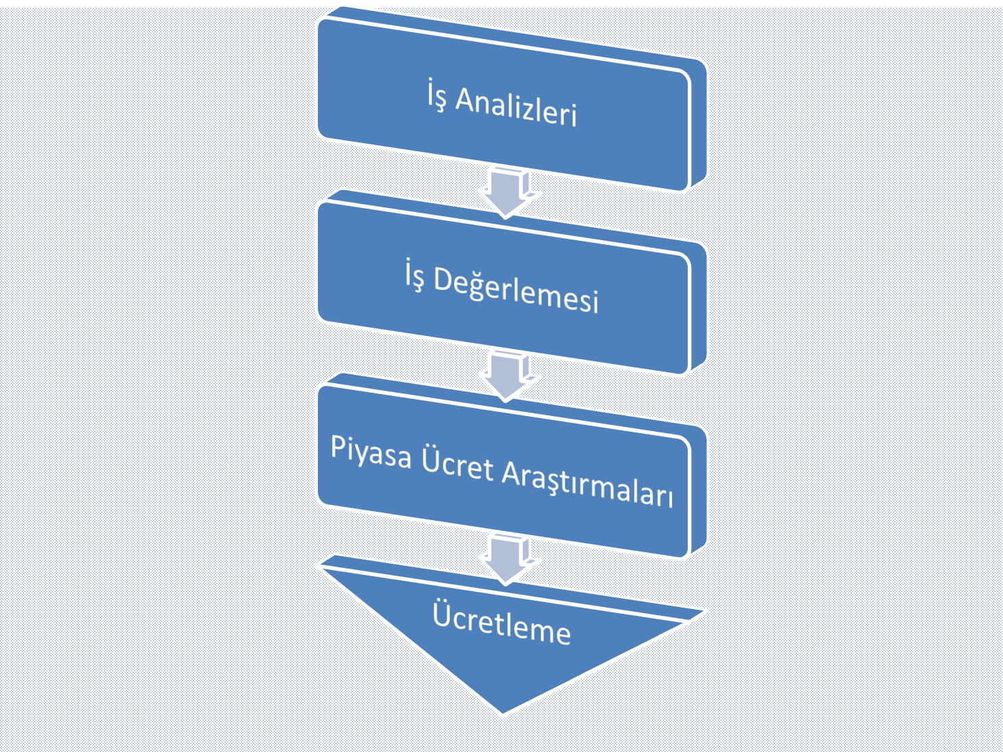
İş Değerlemesi Kavramı

Slide 148
İş Değerlemesi Kavramı
Örgütsel yapı içerisindeki her bir iş için ortaya konulan değerler sonuçta o iş veya işlere ödenecek olan ücret ile maaşların düzeyini belirlerler. İş değerlemesi, bir iş organizasyonunda çalışan emeğinin karşılığı olan ücretin adil ölçülere göre dağıtımını sağlayan ilk adımı meydana getirir.
Böylece, eşit işe eşit ücret ödemesi sağlanabilecek, birbirlerine kıyasla daha fazla bilgi, beceri, yetenek ve sorumluluk gerektiren işler daha fazla ücretlendirilebilecektir.

Slide 149
İş Değerlemenin Amacı ve Yararları
Ücret Yönetiminde :
  Bilimsel ve gerçekçi ilkeler saptanır
  Eşit işe eşit ücret
  İşe ve iş pazarına göre ücret (adil)
  İşgören güdülenmesi
  İşgücü arz ve talebine göre uygun ücret ödenir
  İşgücü maliyetinin ve buna ilişkin doğacak yükümlülüklerin denetimi kolaylaşır

Slide 150
İş Değerlemenin Amacı ve Yararları
Diğer sorunların çözümlenmesinde;
  Yetkilerin, sorumlulukların düzenlenmesi
  İşlerin ve işlemlerin basitleştirilmesi
  Eğitim planlamasında yararlanılır
  İşgören seçimi, işe yerleştirme, yükseltme ve çıkarma işlemlerinde
  Ücrete ilişkin şikayetlerin belirlenmesi
  Özendirme önlemlerinin belirlenmesi
  Sendika ilişkilerinin bilimsel temellere dayandırılması

Slide 151
İŞ DEĞERLEMESİ SÜRECİNİN AŞAMALARI
İş Analizi Bulguları
Değerlemeci, Faktör ve Kapsam Belirleme
Yöntem Seçimi
Uygulama
Ücret Yapısı

Slide 152
İş Analizi Bulguları
İş analizinden elde edilen bilgiler, iş değerlemesi çalışması için temel veriler olmaktadır.
Eşit işe eşit ücret ilkesinin uygulamadaki ilk safhası iş analizi ve ortaya koyduğu bulgular ile gerçekleşir.

Slide 153
Değerlemeci, Faktör ve Kapsam Belirleme
Değerlemeci konusunda uzman, ücret yönetimi ile istatistik uygulamalarında teorik bilgiye sahip olmalıdır. Değerlemeler, işçi, işveren temsilcileri ile yeteri kadar uzmandan oluşan bir değerlendirme komisyonu tarafından yürütülür.
Değerleme sürecinde kullanılacak beceri, deneyim, ustalık gibi değerleme faktörlerinin belirlenmesi gerekir.
Son olarak örgütteki hangi işlerin iş değerlemesi kapsamına alınacağı önceden tespit edilmelidir.

Slide 154
Yöntem Seçimi
Sayısal ve sayısal olmayan iş değerleme yöntemlerinden biri seçilir.

Slide 155
Uygulama
İş değerlemesi süreci olarak ortaya konulan aşamaların uygulanmasıdır. Yani artık iş değerlemesi çalışmasına başlanarak değerlemeye alınan işlerin birbirlerine göre nisbi değerleri belirlenerek ortaya konur.

Slide 156
Ücret Yapısı
İş değerlemesi çalışmasının temel hedefi kurumda eşit işe eşit ücret ilkesini etkin kılmaktır. Bu amaca uygun olarak iş değerlemesi ile örgüt içi denge ve adalet sağlanarak ücret yapısının oluşumuna katkı sağlanır.

Slide 157
İş Değerleme Yöntemleri
1. Sayısal Olmayan Yöntemler
Sıralama yöntemi
Sınıflama veya Derecelendirme yöntemi
2. Sayısal Yöntemler
Faktör karşılaştırma yöntemi
Puan yöntemi

Slide 158
Sıralama Yöntemi
İş çeşidinin az olduğu küçük çaplı işletmeler için idealdir.
Yöntemin özünü örgüt bünyesinde mevcut olan işlerin bir bütün olarak önem derecelerine göre yukarıdan aşağıya doğru sıralanması oluşturur.

Slide 159
Sınıflama ve Derecelendirme Yöntemi
Sınıflama yöntemi iş sayısı ve çeşidinin fazla olduğu iş örgütlerinde uygulanabilir.
Önce işler, iş analizi bilgilerine uygun olarak incelenirler daha sonrada ortak nitelikleri göz önüne alınarak belirli iş sınıfları oluşturulur. Bu sınıflara standart tanımlar denir.
Gruplama tamamlandıktan sonra her bir iş grubu için iş sınıfları oluşturulur ve tanımlanır.

Slide 160
ALTINCI BÖLÜM
ÜCRET VE ÜCRET YÖNETİMİ

Slide 161
ÜCRET YÖNETİMİ
Ücret: Emeğin fiyatı, bedelidir.
Yapılan veya yapılacak bir iş veya hizmet karşılığında yazılı veya sözlü iş sözleşmesi uyarınca bir iş veren tarafından bir işçiye her ne ad altında ve hangi hesaplama biçimi ile olursa olsun ödenmesi gereken ve parasal olarak değerlendirilebilen, karşılıklı anlaşma yahut ulusal yasalarla saptanan bedel ya da kazançtır.

Slide 162
Ücret
İktisadi anlamda, çalışanların üretimden aldığı paydır.
İşletme yönünden üretim gideridir.
Personel yönünden gelir anlamı taşır.
Çalışanların, işgücü karşılığında hastaneden aldığı paradır.

Slide 163
Ücret Bileşenleri
Toplam ödüller
Toplam ödüller
Maddi Ödüller(Ücret)
Maddi Ödüller(Ücret)
Maddi Olmayan Ödüller
Maddi Olmayan Ödüller
Doğrudan ücret
Dolaylı Ücret
Doğrudan ücret
Dolaylı Ücret
Temel ücret
Değişken ücret
Ek yararlar
Sosyal yardımlar
Temel ücret
Değişken ücret
Ek yararlar
Sosyal yardımlar

Slide 164
Doğrudan ücret: İşgörenin işi ve performansı ile doğrudan ve yüksek bir korelasyonla bağlantılı ücret unsurlarını içerir.
  İşgörenin işinin değeri veya sahip olduğu beceri veya yetkinlik düzeyi arttıkça temel ücreti; performansı arttıkça da değişken ücreti artacaktır.
Dolaylı ücret: unsurlarının iş ve işgörenin değeriyle ilişkisi, daha dolaylı ve düşüktür (yemek ve taşıma hizmetleri vb…).

Slide 165
Temel Ücret: Genellikle işgörenin üstlendiği işin değerine ya da sahip olduğu beceri ve yetkinliklere göre belirlenen ve çoğu durumda garanti edilmiş olan kök ücreti ifade eder. (İşin değeri, işgörenlerin kıdem, liyakat, ek beceri ve yetkinliklere sahip olmaları etkilidir)

Slide 166
Değişken Ücret: İşgörenlerin performansına ve katkısına göre verilen özendirici ücret bileşenlerini içerir. (Prim, komisyon vb…)
Ek yararlar ve sosyal yardımlar: (Kar payı, ikramiye, yemek, yiyecek vb.) Çalışılmayan zamanlar için ücret, sosyal güvenlik katkıları, işsizlik ödenekleri, hayat ve sağlık sigortaları, emeklilik planları şeklinde olabilir. Üst düzey yöneticiler için, araba, telefon, konut vb. olabilir

Slide 167
ÜCRETLEME İLKELERİ
Eşitlik İlkesi: Eşit statüdeki işlere aynı ücret ödenmesidir
Dengeli Ücret İlkesi: Ücret, çalışanın yaşam standardını yükseltecek düzeyde fakat örgütün de maliyetlerini aşırı zorlamayacak ölçüde yani dengeli olmalıdır.
Cari Ücrete Uygunluk İlkesi: Ödenen ücret piyasada aynı iş dalında aynı tür iş ya da işlere verilen ücretle eşit düzeyde olmalıdır.
Terfi ile Orantılı Ücret İlkesi: Çalışanın kurum içerisinde bir üst pozisyona yükselmesi durumunda bu yeni görevinde aldığı ücretin eski görevine kıyasla daha yüksek olması gereğidir.

Slide 168
ÜCRETLEME İLKELERİ
Bütünlük İlkesi: Örgütteki yönetsel pozisyonlarda bulunanlar ile yönetsel olmayan pozisyonlarda bulunanlar arasında ücret konusunda bir sınıf ayrımı yapmadan tüm çalışanları kapsamına alan bir ücret politikası benimsenmelidir.
Nesnellik İlkesi: Ücret, tarafsız bir yaklaşımla tüm çalışanlar için hak ettikleri ölçüde ayırımcılığa ve huzursuzluğa yol açmayacak şekilde nesnel olmalıdır. ücret tespitinde, artış ya da azalışında objektif olmak, duygusallığa yer vermemek bu ilkenin özüdür.

Slide 169
ÜCRETLEME İLKELERİ
Esneklik İlkesi: Uygulanan ücret politikaları ve programlarının yapısı değişen çevre koşullarına uyum sağlayabilecek şekilde esnek olmalıdır.
Açıklık İlkesi: Örgütte uygulanan ücret sistemi tüm çalışanlar tarafından kolayca anlaşılabilir karakterde olmalıdır. çalışanlar sürekli olarak ücretleme konusunda bilgilendirilmeli, varsa görüş ile önerileri dikkate alınmalıdır.

Slide 170
Ücretin örgüt açısından önemi
Temel üretim gideridir.
Güdüleme ve verimlilik aracıdır.
Kurumun toplumsal imajını etkiler.
Aday personel birikimi yaratır.
Personeli elde tutmayı sağlar.

Slide 171
Ücretin işgören açısından önemi
İşgörenlerin biricik gelir kaynağıdır.
İşgörenin ve bağımlılarının yaşam standardını belirler.
İşgörenin saygınlığını ortaya koyar.
İşgörenin toplumsal statüsünü belirler.

Slide 172
Ücretin sosyal ekonomik önemi
Ulusal gelirin sosyal sınıflar arasında dağılış biçimini, yani, toplumda sosyal adaletin gerçekleştirilme derecesini belirler.
SERMAYE
TOPRAK
EMEK
FAİZ
RANT
ÜCRET

Slide 173
Ücretleme amaçları
İşgörenleri elde tutmak,
İşgörenleri güdülemek,
Çalışmaya istekli aday personel birikimi yaratmak,
Maliyetleri denetim altına almak.

Slide 174
İŞ ÖRGÜTLERİNDE ÜCRET POLİTİKALARINI ETKİLEYEN FAKTÖRLER
Yasal Düzenlemeler: İş örgütleri devlet tarafından koyulan yasal kurallara uymak zorundadır. ( Asgari ücret gibi)
Sendikalar: Geçim şartlarının giderek zorlaşması ve bu yöndeki masrafların artması, enflasyon karşısında ücretlerde meydana gelen kayıplar gibi nedenlerle sendikalar sıklıkla çalışan ücretlerinde zam talebinde bulunurlar.
Arz-Talep Dengesi: Ücret yapısını belirleyen temel ölçüt, her şeyden önce örgütün çalışan açısından özellikle de ihtiyaç duyulan çalışan açısından cazip olamaması ile kurumun çalışanı elinde tutup tutmayacağıdır. Özellikle emek arzının kıt olduğu dönemlerde piyasadaki ücretler seviyesi doğal olarak yüksek düzeyde gerçekleşecektir.

Slide 175
İŞ ÖRGÜTLERİNDE ÜCRET POLİTİKALARINI ETKİLEYEN FAKTÖRLER
Piyasada ki Rekabet: Her iş örgütü çalışanlarına ödediği cari ücretler ile piyasada ödenen ücretler arasında bir denge kurabilmeli ve bu dengeyi korumaya özen göstermelidir.
Örgütün Ödeme Gücü: Ücret ve maaşları etkileyen bir diğer kritik faktörde örgütün ödeme gücüdür.

Slide 176
ÜCRET YAPISININ KURULMASI
İş Değerlemesi: Ücret yapısının oluşturulmasında örgütteki mevcut işlerin belirli bir sistematik süreç içerisinde birbirleriyle karşılaştırılarak nisbi değerlerinin tespiti gerekmektedir.
Piyasa Ücret Araştırması: Örgüt dışı ücret adaletinin sağlanması açısından önemlidir.
İşlerin Ücretlendirilmesi: Bu aşamada artık örgütün ücret politikası belirlenmiştir. Bu politikaya uygun olarak çalışana ödenecek olan ücret belirlenir.

Slide 177
Ücret Yönetimi
Ücret stratejisi ve politikalarının geliştirilmesi, ücret yönetimi sisteminin tasarımlanması, uygulanması ve sürdürülmesi ile ilgilidir. İşgörenlerin uzmanlık ve hizmetlerinin karşılığı olan kazanç ve ödüllerle ilgili ücret sistemlerinin tasarımı ve yönetilmesini ifade eder.

Slide 178
Ücret Yönetimi
Çalışanlar açısından ücretler, örgütü piyasada diğer başka örgütlerden farklı ve ayrıcalıklı hale getiren, orada çalışmayı isteklendiren en önemli faktörlerden birisidir.
İş örgütleri açısından çalışanlara ücret ya da maaş olarak yapılan ödemeler en büyük ve önemli gider kalemlerinden birisidir. Çalışanlarına genellikle piyasanın altında ödemeler yaparak maliyetleri düşürmeye çalışan ve bunu bir amaç olarak benimseyen iş örgütleri zamanla nitelikli çalışanlarını kaybedecektir.

Slide 179
Ücret Sistemleri
Ücretlerin hesaplanma ve ödeme yöntemleri ile
ilgilidir.
1- Zamana Dayalı Ücret Sistemleri
a) Geleneksel zaman ücret sistemi
b) Ölçülen günlük işe dayalı ücret sistemi
c) Değişken günlük ücret sistemi
2- Akord (Parça-başı) Ücret sistemleri
a) Parça başı akordu
b) Zaman akordu
3- Primli ve Diğer Teşvikli Ücret Sistemleri

Slide 180
1- Zamana Dayalı Ücret Sistemleri
a) Geleneksel zaman ücret sistemi
Önceden belirlenen ücret haddi ile çalışılan zaman
birimi sayısı çarpılır. İşçinin fiilen çalıştığı ve çalışmaya
hazır olduğu süreler esas alınarak ücret hesaplanır.
Çalışmanın sonunu (çıktısı) değil çalışılan sürenin
uzunluğu dikkate alınır.
Örn: Montaj işçiliği işinin saatlik kök ücreti 5 ytl ise bir
ayda 200 saat çalışan işçinin aylık temel ücreti 1000
ytl olacaktır.

Slide 181
b) Ölçülen günlük işe dayalı ücret
Günlük normal iş miktarına dayalı olarak ücret haddi
belirlenir. Çalışma süresi sonunda ön görülen iş
miktarına kendi kusuru olmaksızın ulaşamayanlar
ücret kaybına uğramazken, kusuru olanlar uğrayabilir.
c) Değişken günlük ücret
Zaman birimi başına iki ücret haddi belirlenir. Bunlar
dan ilki tüm işgörenler için geçerli olan ve beklenen
performansı gösteremeyenlere ödenen taban ücret
düzeyi, ikincisi ise taban ücretin belirli oranda
arttırılması suretiyle, yüksek performans gösterenlere
ödenen yüksek ücret haddidir.

Slide 182
2- Akord – Parçabaşı Ücret Sistemleri
İşte harcanan süre değil, işin çıktısı esas alınır.
a) Parça başı akordu
Ürün birimi başına belirlenen ücret haddi ile ürün
birimi sayısı çarpılarak ücret hesaplanır.
b) Zaman akordu
İş ölçümü yoluyla ürün birimini üretmek için gerekli
standart zaman veya süreler belirlenir. İşçinin filli bir
çalışma süresi içinde belirli miktar işi standart süreden
daha kısa sürede yaptığı takdirde ücreti de artar.

Slide 183
3- Primli ve Diğer Teşvikli Ücret Sistemleri
Temel ücretin karşılığı olan normal performansın
üzerine çıkıldığında işgörenler temel ücrete ek bir
primle ödüllendirilebilir. Prime esas performans
ölçütleri; çıktı miktarı (verimlilik), kalite, devamlılık,
tasarruf, yenilikçilik, vb. olabilir.
Bu faktörler tek başına uygulanabileceği gibi (tek
faktörlü prim sistemleri) çok faktörlü veya karma prim
sistemleri de uygulanabilir.
Akord ve prim sistemleri bireysel veya grup – takım
düzeyinde uygulanabilir.

Slide 184
Primli Ücret
Ücret
Prim bitiş noktası
Ücret eğrisi
Eğimi
Temel (kök) ücret
Prim başlangıç noktası
Primin esası (performans)

Slide 185
Bunların yanında başka özendirici ücret sistemleri
söz konusu olabilir. Genellikle daha uzun vadede
hesaplanan ve ödenen özendirici unsurlar vardır.
Yıllık birey, takım veya örgüt performansına
(verimlilik, kalite, tasarruf, kârlılık, ciro, vb.) dayalı
“prim, ödül, ikramiye, kâr payı” adı altında ödenen
teşvikler bunlara örnek olarak verilebilir.
- Kazanç paylaşımı, - Kâr paylaşım modeli,
- Hisse senedi verilmesi, - İkramiye ve bonus modeli,
- Öneri ödül sistemleri

Slide 186
YEDİNCİ BÖLÜM
EĞİTİM VE GELİŞTİRME

Slide 187
Eğitim ve geliştirme; çalışanın işini etkin bir biçimde yapma yeteneğini artırarak şu anki ve gelecekteki performansını iyileştirme yönündeki herhangi bir girişim ya da eylemdir.

Slide 188
EĞİTİM VE GELİŞTİRMENİN ÖNEMİ
Çalışanın örgütündeki rol ile sorumluluğunu kavrama düzeyini yükseltmek,
Çalışanın belirli bir ya da daha fazla uzmanlık alanındaki yetenek ile becerisini artırmak,
Çalışanın işini istenilir düzeyde iyi bir biçimde yapabilmesi için motivasyonunu artırmak

Slide 189
EĞİTİM VE GELİŞTİRMENİN AMAÇLARI
1) Ekonomik Amaçlar
Üretim ve verimliliği artırmak
Kalitede artış
Maliyetlerde düşme
Zamandan tasarruf
Firelerin azaltılması
İş kazalarında azalma
İş güvenliğinin sağlanması

Slide 190
Makine ve teçhizatın rasyonel kullanımı
Personel devir hızının düşmesi
Devamsızlık oranında azalma
Bakım-onarım giderlerinde azalma
Kontrol ve denetimde azalma
İş yapma metodlarında gelişme
Hata oranlarında düşme

Slide 191
2) Beşeri Ve Sosyal Amaçlar
Çalışanların örgütlerine olan bağlılıklarını artırır
Çalışanları motive eder
Çalışanlar arası işbirliği ve dayanışmayı artırır
Çalışanların moral ve özgüven duygularını yükseltir
Çalışanların bilgi ve yeteneklerini artırarak yükselme olanakları sağlar
Ücret düzeylerini yükseltir
İş bilgisi ve deneyimin artmasıyla iş tatmini yükselir
Örgütsel amaçlarla bireysel amaçları bütünleştirir

Slide 192
EĞİTİM VE GELİŞTİRMEDE TAKİP EDİLMESİ GEREKEN İLKELER
1) Süreklilik ilkesi: Eğitim ve geliştirme çabalarının başarılı olabilmesinin ön koşulu bu çabaların sürekli olmasıdır.
2)Yararlılık ilkesi: Bu faaliyetlerin niçin yapıldığının ve amaçlara ulaşıp ulaşmadığının tespitidir.
3) Fırsat eşitliği ilkesi: Örgüt içerisinde kişisel ya da grupsal herhangi bir ayrım yaratmadan tüm çalışanların bu programdan eşit koşullar içerisinde yararlanmasını ifade eder.

Slide 193
4) Planlılık ilkesi: Söz konusu çabaların geleceğe odaklı bir biçimde niçin, nerede nasıl, ne zaman, kimin tarafından ve kimlere dönük olarak yapılacağı tespit edilmiş olur.
5) Etkin katılım ilkesi: Çalışanların etkin katılımının sağlanması için eğitim ve geliştirme faaliyetlerinin önem ve yararına inanmaları ile eğitim almak istemeleri faaliyetin başarısı için önemlidir.

Slide 194
EĞİTİM VE GELİŞTİRMEYİ ETKİLEYEN FAKTÖRLER
1) Üst yönetimin desteği
2) Diğer yönetici ve uzmanların desteği
3) Teknoloji
4) Örgütsel karmaşıklık

Slide 195
EĞİTİM VE GELİŞTİRME SÜRECİ
1) Eğitim ve Geliştirme İhtiyacının Belirlenmesi
A) Örgütsel İhtiyaçların Analizi: Örgütün amaçları, bu amaçlara ulaşmada kullanılacak kaynakları ve örgütsel çevreyi ayrıntılı biçimde incelemeyi ifade eder.
Örgütü bir bütün olarak genel bir incelemeye tabii tutar.

Slide 196
Örgütte var olan problemli alanların belirlenmesinde sorulması gereken sorular;
İşgücü devir oranı yüksek mi?
Devamsızlık hangi boyutta?
İş kazaları sayısında artış var mı?
Kural ihlalleri yoğun mu?
Çatışma ile uyuşmazlık problemleri yoğun mu?
İş birliği eksikliği var mı?
Yönetim ile ilgili şikayetlerde artış var mı?
İletişim sorunları yaşanmakta mıdır?

Slide 197
B) Eğitim Açığı Analizi:
Eğitim açığı= Bir iş ya da görevin gerektirdiği bilgi ve yetenek – Bir iş ya da görevi yapan kişinin sahip olduğu bilgi ve yetenek

Slide 198
2) Eğitim ve Geliştirme Yöntemini Şeçme
İş başında eğitim yöntemleri
İş dışında eğitim yöntemleri

Slide 199
İş Başında Eğitim ve Yöntemleri
1) İşe Alıştırma ( Oryantasyon )
Örgüte yeni dahil olan ya da örgüt içinde bölüm değiştirerek yeni bir işe atanan çalışanlara işe başlamadan önce veya ilk günlerinde uygulanan eğitimdir.
Amaç: Çalışanın en kısa zamanda işe uyumunun sağlanmasıdır.

Slide 200
2) İş Değiştirme ( Rotasyon ) Eğitimi
Örgütün çeşitli bölümlerinde belirli bir zaman sürecinde, belirli bir plana uygun olarak çalışanlara eğitim vermeyi kapsar.
Amaç: Çalışanların örgüt içerisinde çeşitli bölümlerde çalıştırılarak deneyim ve maharet kazanmalarını sağlamak.

Slide 201
3) Stajyerlik Eğitimi
Bu eğitim sayesinde adaylar, hakkında teorik bilgiye sahip oldukları işleri ya da görevleri geçici bir süre tecrübe ederler.
Amaç: İş dışında kazanılan bilginin iş başında uygulanarak pekiştirilmesidir.

Slide 202
4) Amir Gözetiminde Yönlendirme (Coaching ) Eğitimi
Amir, çalışan işi yerine getirirken çalışanı gözleme tabi tutar varsa hatalarını müdahale ederek düzeltir.
Çalışan iş ile ilgili olarak karşılaştığı problemler hakkında derhal amirine danışabilmekte ve sonucuna ulaşabilmektedir.

Slide 203
5) Çıraklık Eğitimi
Endüstriye yeni katılan veya katılacak olan genç ve tecrübesiz çalışanlara uzman ve deneyimli kişiler tarafından verilen eğitimdir.
Zamanla çalışan yerine getireceği iş ile ilgili gerekli bilgi ve beceriye sahip hale gelir.

Slide 204
İş Dışında Eğitim Yöntemleri
1) Konferans: Konusunda uzman bir kişinin geniş dinleyici kitlesine önceden planlanmış bir konuyu anlatması, dinleyenlerin gerekirse not tutmaları ve soru sormaları esasına dayanır.

Slide 205
Dezavantajları
Dinleyicileri pasif durumda tutması
İletişimin çoğunlukla tek yönlü olması
Uzun sürmesi durumunda sıkıcı olması vb.

Slide 206
2) Sempozyum veya Panel: Belli sayıda oluşan bir konuşmacı grubu aynı konunun farklı boyutlarını dinleyicilere anlatırlar ve anlatımdan sonra konu tartışmaya açılır. Dinleyicilerden gelen sorulara göre soru-cevap ve görüş bildirme usulü ile konunun ayrıntılarına girilir.

Slide 207
3) Kurslar: Çalışma saatleri dışında düzenlenebilecek kurslar seminerlere göre daha uzun süreli eğitim çalışmalarıdır. Birkaç haftadan birkaç yıla kadar uzayabilir.

Slide 208
4) Örnek Olay (Vaka) Yöntemi
İlk olarak 1920 yılında Harvard Business School’da uygulanmıştır.
Özellikle genç yöneticilerin işletme yöntemine alıştırılmaları tekniğinde kullanılmıştır.

Slide 209
Yöntemin temel amacı: Belirli bir sorunu ya da gerçek bir durumu bir tartışma grubunun gündemine vererek incelettirmek, tartışma sonrasında katılanları düşünmeye, çözümler geliştirmeye ve kararlar almaya yöneltmektedir.

Slide 210
Bu yöntemde iş yaşamının gerçek sorunlarını içeren örnek olaylar titiz bir çalışma sonucu metin olarak hazırlanır ve tartışma grubuna önceden dağıtılır.

Slide 211
5) Rol Oynama Yöntemi
Bu yöntemde iş örgütlerinde meydana gelen problemlere benzeyen durumlar bir senaryo şeklinde bireylere sunulduktan sonra kendilerinden sanki böyle bir durumun içindeymiş gibi farklı kimlikler altında roller üstlenip sorun çözücü davranışlar ortaya konması istenir.
Not: Bireylerin katılımı yüksektir.

Slide 212
İzlenmesi gereken aşamalar;
-Doğal bir ortam yaratmak
- Rol yapılacak yeri belirlemek
-Rolleri dağıtmak
-Rolleri oynamak
Oyun sonucu tartışmak

Slide 213
6) Simülasyon
Sanal ortamda gerçekleştirilen işletme oyunlarıdır.
İş ve çalışma çevresinin gerçek olmaması nedeniyle gerçek iş ortamından çok daha güvenli ve daha az endişe vericidir.

Slide 214
7) Duyarlılık Eğitimi ( T Grubu Yöntemi)
Tartışma gruplarını içerir (10-15 arası kişiden oluşur)
Amaç; katılımcıların teknik ve mesleki bilgilerini geliştirmek değil, bireylerin davranış yapılarında olumlu etkiler oluşturmaktır.
Özellikle insancıl ilişkiler açısından grubun gelişme süreci ve etkileşimin doğası konularında katılanların eğitimi amaçlanır.

Slide 215
Grup tartışmasına katılan her üye hem kendisini hem de başkalarını daha iyi anlamaya çalışır, duygularını analiz eder ve davranışlarının etkilerini izler.
Bu yöntem kişilerarası ilişki kurma yeteneklerini artırır.
Demokratik ve katılımcı liderlik becerisini gelişmesini sağlar.

Slide 216
Yeni Teknoloji Kullanımları
a) Multimedya Eğitimi: Görsel, işitsel eğitim ile bilgisayar temelli eğitimi birleştirmektedir.
b) Bilgisayar Destekli Eğitim: CD Rom’lar, İnteraktif video, internet kaynaklı eğitim kullanılır.
c) Uzaktan Eğitim: Coğrafi olarak dağınıklı arz eden şirketler tarafından personeline yeni ürünler, prosedürler, beceri eğitimleri konularında bilgi aktarmak amacıyla yapılır.

Slide 217
KARİYER YÖNETİMİ
SEKİZİNCİ BÖLÜM

Slide 218
Kariyer kelimesinin kökeni;
Latince carrus ve carrera; at arabası ve yol
Fransızca carriere; koşu yolu, arena
İngilizce career; meslek, meslek hayatı

Slide 219
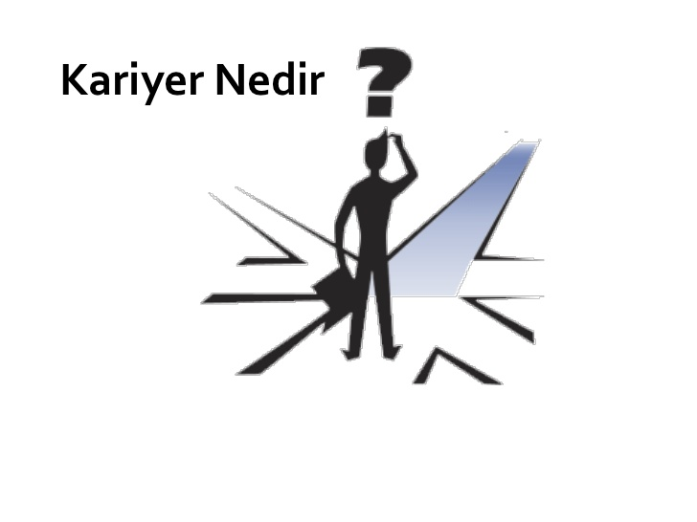
KARİYER KAVRAMI
Kariyer kavramı, bireyin karar verdiği meslek alanında hiyerarşik açıdan yukarıya doğru hareket etmesini ve bu yönde daha fazla ücret ile sorumluluk, saygınlık ve statüye sahip olunması olarak tanımlanmaktadır

Slide 220
Kariyer;
Bir kişinin hayatı boyunca sahip olduğu çeşitli işler ve bu işlere katılımı konusundaki tavrı,
Kişinin yaşamı boyunca çalıştığı işle ilgili deneyimleri,
Bir insanın çalışabileceği yıllar boyunca, herhangi bir iş alanında devamlı olarak ilerlemesi, tecrübe ve beceri kazanması

Slide 221
Seçilen bir iş hayatında ilerlemek ve bunun sonucunda daha fazla para kazanmak, daha fazla sorumluluk üstlenmek, daha fazla statü, güç ve saygınlık elde etmek
Bireyin kamu veya özel sektörde çalışma yaşamında ilerlemesini sağlayacak bir başarı elde etmek amacıyla izlediği ve çalıştığı alan olarak tanımlanabilir.

Slide 222
Kariyer Yönetimi
Kariyer Yönetimi: Bireylerin iş ya da meslek hayatlarına ilişkin planlama yapmaktır.
Kariyer yönetiminin iyi yapıldığı iş örgütlerinde çalışanlar ne kadar süre sonra nereye, hangi statüye geleceklerini bilir ya da tahmin edebilir.

Slide 223

Kariyer Yönetimi Boyutları
Kariyer yönetimi kavramının hem örgüt hem çalışan boyutlarının olması, her iki tarafa bir takım sorumluluklar yüklemektedir.

Slide 224
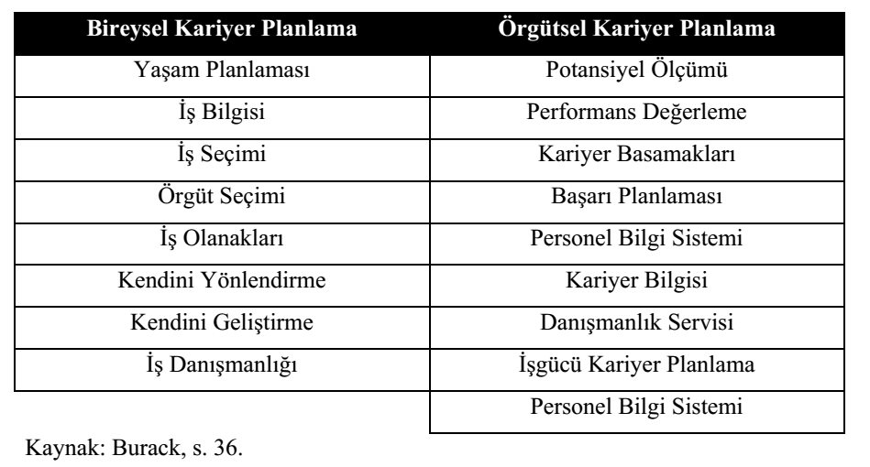

Slide 225
Örgüt Açısından Kariyer Yönetimi
Organizasyonel kariyer gelişimi terimi; çalışanların kariyer etkinliğini geliştirmek için organizasyon tarafından konan çeşitli politika ve uygulamaları kapsar.

Slide 226
Organizasyona düşen görevler;
- Öncelikle ileriye yönelik olarak gereksinme duyulan insan kaynaklarının planlaması gerekir. Bu gereksinmenin de ilke olarak işletme içinden karşılanması benimsenmelidir.
-Çalışanların kariyer yollarının tasarımı (kariyer patikası) yapılmalıdır.
-Çalışanların mutlaka performans değerlemesi yapılmalıdır.
-Çalışanların kariyer hedeflerinin belirlenmesinde, kariyer danışmanları görevlendirilmeli.
-Çalışanların kariyer hedeflerine ulaşmada yetersiz kaldığı noktalarda eğitim çabalarına girişilmelidir.

Slide 227
Birey Açısından Kariyer Yönetimi
Bireysel açıdan kariyer yönetimi; kişinin bilgi, beceri, ilgi ve amaçları üzerinde biçimlenir.
Kariyer seçiminde bireyi yönlendiren içsel ve dışsal çeşitli faktörler söz konusudur.

Slide 228
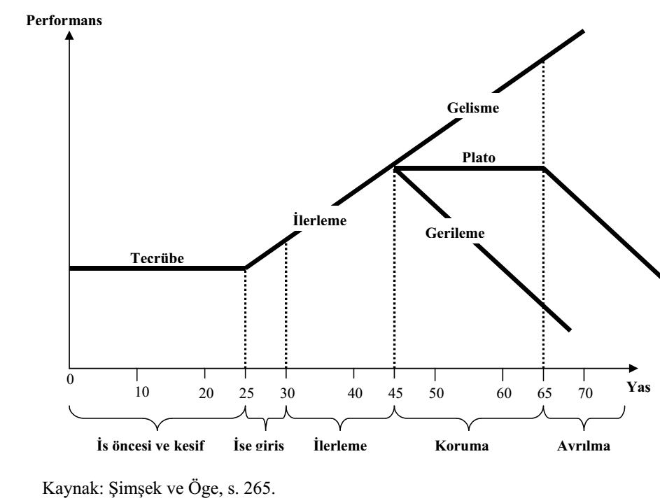
Kariyer Aşamaları

Slide 229
Kariyerin ilk aşaması olan iş öncesi ve keşif dönemi 0 – 14 yaşları arası iş öncesi, 14 – 25 yaş arası ise keşif olarak tanımlanmaktadır.
İkinci aşama ise işe giriş olarak tanımlanmaktadır. Bu aşamada, bir önceki aşamada verilen karar doğrultusunda kişi bir işte çalışmaya başlamıştır.

Slide 230
İlerleme, kariyer aşamalarının üçüncü basamağıdır ve 30 – 45 yaşları arasını kapsamaktadır. Bu dönem kişinin iş hayatının büyük bir bölümünü içermektedir. Bu aşamada kişi terfi almakta ve yeni görevler üstlenmektedir. Kişi için önemli olan başarı, saygı ve özgürlüktür.

Slide 231
Dördüncü aşama kariyerin korunmasıdır ve 45 – 65 yaşları arasındadır. Bu dönemde önemli olan konular başarı ve özsaygıdır.
Dönem başında çoğunlukla 45 – 55 yaşları arasında kişi, kariyerinde önemli bir konuma gelmiştir ve en verimli dönemini yaşamaktadır.
Kariyer koruma döneminin ikinci yarısında, 55 – 65 yaşları arasında, kişinin kariyerinde ulaşabileceği son nokta oldukça nettir. Bu dönemde kişi, örgüt içerisinde mentor konumuna geçmekte veya alt kademedeki yeni nesil çalışanların eğitim ve gelişimlerine yönelmektedir.

Slide 232
Bu dönem içerisinde kariyer süreci üç olasılık taşımaktadır. Bunlardan birincisi, gelişmedir.
İkinci olasılık ise plato(durgunluk) sürecidir
Üçüncü ve son olasılık ise gerilemedir.

Slide 233
Kariyer Platosu
Ference “bir kariyerde hiyerarşik ilerleme olasılığının aza ulaştığı nokta”,
Evans ve Gilbert ‘‘hiyerarşide çalışanların yavaş yavaş ilerlemesi’’,
Stoner ve Warrer ise “yukarı doğru terfi olasılığının azaldığı kariyer noktası” diye tanımlamışlardır.

Slide 234
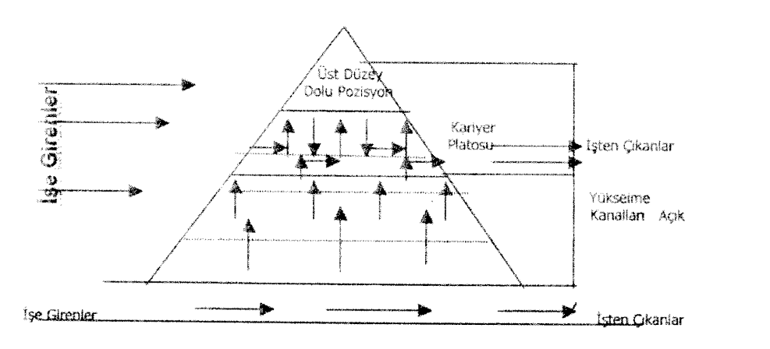

Slide 235
Sebepleri;
organizasyonun; çevresel değişimleri doğru tahmin edememesi,
içyapıda koordinasyon eksikliği,
insan kaynakları politikalarındaki tutarsızlıklar,

Slide 236
Kişinin kariyerinin son aşamasını ayrılma (çekilme) dönemi oluşturmaktadır. Fiziksel ve zihinsel becerilerin azalması bu dönemi hızlandırmaktadır.
65 yaş sonrasındaki bu dönemde kişi kendini gerçekleştirmeye yönelmektedir. Kişi, zamanını iş ile ilgili konular yerine iş dışı konulara harcamaktadır.

Slide 237
Kariyer Sorunları
Çalışanların ve örgütlerin, kariyer süreci boyunca bir takım sorunlarla karşılaşması mümkündür. Kariyer yönetiminin etkin olması, bu sorunlarla ilgilenmesine ve olumsuz etkileri en aza indirmesine bağlıdır

Slide 238
1) Kariyer Dönemi Sorunları
Başlangıç Dönemi Sorunları,
Kariyer Ortası Sorunları,
Kariyer Sonu Sorunları,

Slide 239
1) Başlangıç Dönemi Sorunları
Öğrenimim tamamlayarak çalışma hayatına ilk kez atılan birey umut dolu ve heveslidir. Gerçekleştirmek istediği bir çok amacı vardır. Bu dönemde kararlı bir şekilde kariyer hedefini belirlemeye çalışır. Kariyerinin başlangıcında büyük hedeflerle, kariyer beklentileriyle çalışma yaşamına gelen kişi, her zaman beklediği gibi bir ortamla karşılaşmamaktadır.

Slide 240
Bu dönemde beliren, hem çalışan, hem de örgütün gerçekçi olmayan beklentileri, kariyer şoku sendromunu ortaya çıkarır.
Böylece, kendi eğitimi, tutumu, kişiliği vb. özellikleri ile içine girdiği organizasyon yapısının uyuşmadığını gören bireyin iş tatmini düşmekte ve olanaklar çerçevesinde, kendine başka bir iş aramaya başlamaktadır

Slide 241
2) Kariyer Ortası Sorunları
Kariyerinin orta evrelerinde de kişiler birtakım sorunlarla karşılaşabilmektedir. Özellikle yeni kariyer yaklaşımlarının söz konusu olduğu günümüzün dinamik çalışma ortamında, çalışanlar kariyerlerinin her evresinde kendilerini hedeflerine ulaştıracak doğrultuda kariyer tercihlerinde bulunmaktadırlar. Kişilerin yaptığı bu seçimler, bazen kendilerini istedikleri noktaya ulaştırırken bazen de kendilerine engeller yaratmakta; bu durumda beraberinde iş tatminsizliği, stres ve tükenmişlik hissini getirmektedir

Slide 242
Kariyer ortası döneminde bulunan bireyler için artık iş ortamında yükselme olanakları azalmış ve çağdaş bilgilerle donanmış kişilerin iş hayatında kendilerini gösterme çabaları kariyerinin ortasında bulunana bireyler için büyük bir tehdit unsurudur. Kendi başarılarını kanıtlayamadıkları her durum onlar için stres unsurudur ve bu stres kişileri depresyona kadar sürükler

Slide 243
3) Kariyer Sonu Sorunları
Kariyer sürecinin son aşamalarında bulunan bireyler için en zor dönemin başlangıcı niteliğinde olan kariyer sonu sorunlarının en önemlisi emekliliktir. Zira emeklilik birçok duygusal finansal ve sosyal zorunluluğu beraberinde getirmektedir.

Slide 244


1. İşten çıkarılmak
Bireyin karşılaştığı en önemli kariyer sorunlarının başında işten çıkarılmak gelmektedir. İşten çıkartılma, çalışanın irade dışı şekilde, işvereni tarafından işinden ayrılması anlamına gelmekte ve performans düşüklüğü, işletmenin küçülmesi veya üretim yöntemlerinin değiştirilmesi ve benzeri nedenlerle gerçekleşmektedir

Slide 245

2. Gözden Düşme
Yönetim kademesinde yükselmeyi sağlayan bir yöneticinin güvenini yitirerek motivasyondaki azalma nedeniyle işten çıkarılma, bir alt kademeye indirilme veya orta kademede tutulmasıdır.
Bu durumun nedenleri ise, kişiler arası çatışma, üst yönetimle anlaşmazlık, aşırı rekabet hırsı, çevreye karşı kötü muamele, işverene aşırı bağlılık, uyumsuzluk, yeteneksizlik olarak sıralanabilir

Slide 246


3. Cam Tavan
Cam tavan, kadınların kariyerleri süresince hiyerarşik yapıda yukarı doğru ilerlemelerini önleyen görünmeyen engel olarak tanımlanmaktadır. Literatürde cam tavan olgusu, daha çok niteliksel bir sorun olarak kavranılmaktadır

Slide 247
Düşük kademelerdeki yöneticilerin çoğunluğunu kadınların oluşturmasına rağmen, yüksek ve orta kademede yöneticiler çoğunlukla erkekler yer almaktadır. Buna neden olan engeller çoğunlukla gizlidir ve cinsiyet stereotipi ile ilgili olmakla beraber, kadınların kariyer ilerlemelerini sağlayacak deneyimler elde edilememesin ve tepe yönetimin cinsiyet eşitliği ile eşit istihdam politikaları etkilidir

Slide 248
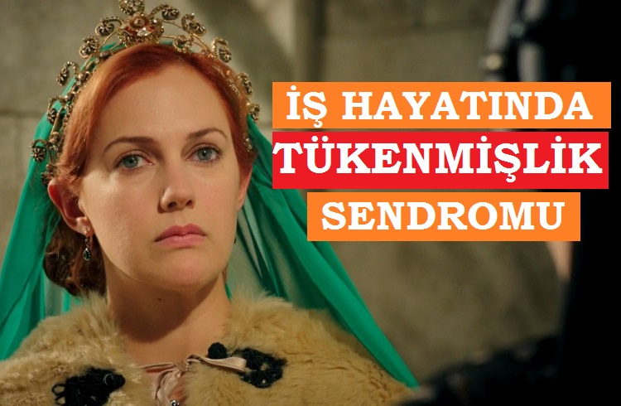
4. Tükenmişlik
Tükenmişlik kavramı “İşi gereği insanlarla yoğun bir ilişki içerisinde olanlarda görülen duygusal tükenme, duyarsızlaşma, ve düşük kişisel başarı hissi” olarak tanımlanmaktadır.

Slide 249
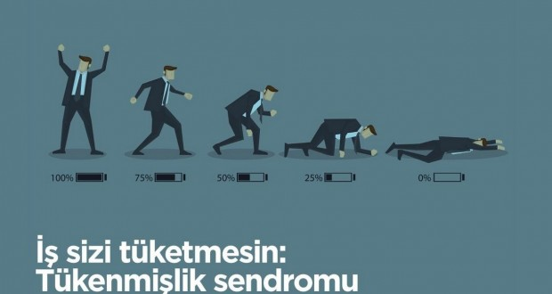
Tükenmişlik sonucunda, ilerleyen dönemlerde çalışanların işe gelmeme, rahatsızlık veya izin alma, performans düşüklüğü, motivasyon kaybı ve hatta işi bırakma gibi davranışları ile karşılaşılabilir.

Slide 250
Örgütlerde bireylerin tükenmişlik duygusu içine girmesini önlemek için, yöneticilerin yapabileceği değişimlerden bazıları şunlardır:
Stres dolu iş saatlerim azaltmak, kişisel gelişme ve dinlenme için tanınan süreleri çoğaltmak,
Örgütsel esnekliği arttırmak,
İş koşullarını düzeltmek,

Slide 251
Ödül dağıtımını gözden geçirmek, başarıları takdir etmek,
Çalışanların kararlara katılımını arttırmak,
İşin yoğun olduğu dönemlerde ek personel ve donanım sağlamak,
Kişiler arası ilişkileri düzenlemek iletişimi arttırmak,
Üst yönetimin desteği sağlamak,
Kişileri yeni görevlere atamak, iş değişikliği oluşturmak,
İşle ilgili kişinin gerçekçi beklenti ve hedeflerim geliştirmek,

Slide 252
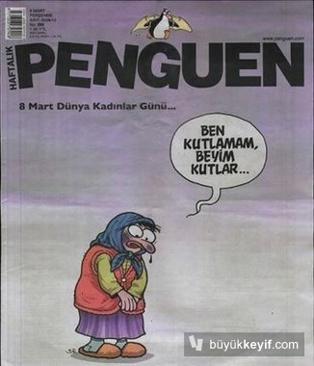
5. Cinsiyetten Kaynaklanan Sorunlar
Cinsiyetten kaynaklanan sorunlar çalışan kadınlar için söz konusu olmaktadır.
Bu sorunlar kadının doğal yapısının yanında toplumsal rolünden de kaynaklanmaktadır.

Slide 253



Slide 254
Kadınların tepe noktalarda yer alamamasına çeşitli gerekçeler ileri sürülmektedir. Bunlar;
Kadınların çocuk büyütmek için kariyerlerine ara vermeleri veya durdurmaları, annelik,
Kadın çalışanların aile ve meslek yaşamı sorumluluklarını dengeleme arayışları,
Başarılı kadınların kendi işlerini kurup, bağımsız çalışma istekleri,
aile sorumluluğu,
cinsel tacize uğrama gibi nedenlerden oluşmaktadır.

Slide 255


6.Çift Kariyerli Eşler
“Çift kariyerli aile” terimi ilk olarak 1969 yılında evli bir çift olan Rhona ve Robert Rapoport tarafından ortaya atılmıştır.
Rapoport'lara göre Çift Kariyerli Aile, aileyi oluşturan eşlerden kadın ve erkeğin her ikisinin de kendi kariyerlerinin ardına düştüğü bir aile yapısıdır.

Slide 256

Çift Kariyerli Eşleri üç grup altında toplamak mümkündür. Bunlar;
Aynı işletmede aynı kariyeri izleyen eşler,
Aynı işletmede farklı kariyer izleyen eşler,
Farklı işletmede benzer veya farklı kariyer tercihleri olan eşler, olarak sıralanabilir.

Slide 257

7.Ay Işığı Sendromu
Ay ışığı uygulaması, bir kişinin gelir yetersizliği, tecrübe kazanmak veya başka bir takım nedenlerle ikinci ya da üçüncü bir işte çalışıyor olması durumudur.
Örneğin bir lise öğretmeni, bunun yanı sıra hem kendi hesabına özel ders veriyor hem de ayrıca bir dershanede çalışıyorsa “ay ışığı”nda demektir.

Slide 258
Sebepleri;
Ekonomik yetersizlik,
Kariyer gelişim stratejisi,
Tecrübe ve beceri kazanma

Slide 259
Ay ışığı’nda ki temel sorun; bireyin esas işinde kullanması gereken enerjiyi başka işlerde harcamasıdır.
Bunun sonucunda,;
bireyin performansının düşmesi,
işe geç gelme,
erken ayrılma,
devamsızlık ve iş bağlılığının düşmesi gibi olumsuz göstergeler ortaya çıkmaktadır.

Slide 260

8. Çift Kariyerlik
Kişinin aynı anda iki kariyere birden sahip olmasıdır. Özellikle birden fazla işte çalışan bireyler açısından her iki işte de belli bir uzmanlık, tecrübe gerekiyor ise ve her ikisi de bireye unvan, statü ve kariyer sağlıyorsa bu kişi çift kariyerli demektir.

Slide 261
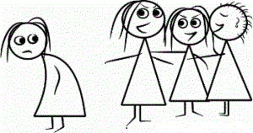
9.Mobbing
Türkçe karşılık olarak;
“işyerinde psikolojik taciz”,
“işyerinde duygusal taciz”,
“işyerinde psikolojik terör”,
“yıldırma”,
“işyerinde duygusal şiddet”,
“işyerinde zorbalık”,
işyerinde manevi taciz”,
“işyerinde moral taciz”,
“işyerinde yıldırmaya yönelik psikolojik saldırı” gibi ifadeler kullanılmaktadır

Slide 262
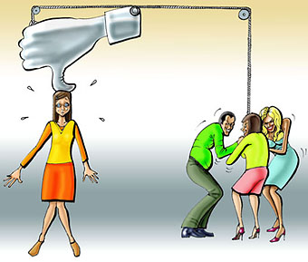
Mobbing kavramı; bir veya birkaç kişi tarafından, diğer kişi veya kişilere yönelik olarak, sistematik olarak düşmanca ve ahlak dışı uygulamalarla ortaya çıkan psikolojik şiddet veya psiko-terör olarak
tanımlamaktadır.

Slide 263
Mobbing,
örgütte birey veya gruplara zarar vermek için sergilenen leke sürmek,
rezil etmek,
ayağını kaydırmak,
gücünü kötüye kullanmak,
hakaret etmek,
gözdağı vermek,
saldırmak biçiminde görülen davranışlardır

Slide 264
Not: Bir davranışın mobbing olarak kabul edilebilmesi için, en az haftada bir kez ve altı ay boyunca olumsuz bir psikolojik şiddete maruz kalınmalıdır. Geçici ve nadiren görülen çatışmalar mobbing kapsamına alınmamaktadır.

Slide 265
PERFORMASN DEĞERLEME
DOKUZUNCU BÖLÜM

Slide 266
Performans: Bir çalışanın kendisine verilen iş ya da görevi belirli bir zaman kesiti içerisinde yerine getirmek suretiyle elde ettiği sonuçlardır.

Slide 267
Örgütte çalışan performansından söz edebilmek için;
- kişinin tanımlanmış bir işe sahip olması
- işin çalışanın özellik ve yeteneklerine uygun olması
- işin gerçekleştirme derecesinin göstergesi olan belirli bir standardın bulunması gerekmektedir

Slide 268
Performans Yönetimi
Performans yönetimi; üzerinde anlaşmaya varılmış amaçlar ve standartlar çerçevesi içerisinde performansı anlayıp yöneterek örgütten ve çalışanlardan daha iyi sonuçlar alma aracıdır.
Performans yönetiminin iki temel boyutu vardır;
1) Örgütsel performans değerleme
2) Çalışanların performanslarının değerlendirilmesi

Slide 269
1. Örgütsel Performans Değerleme
Temel Kriterler;
- Kalite -Verimlilik
-Karlılık - Maliyet
-Yenilik - Müşteri Memnuniyeti
-Çalışan Memnuniyeti

Slide 270
2. Bireysel Performans Değerlemene
Örgütte karşılaşılan önemli problemlerden birisi çalışanlara verilen iş ya da görevlerin ne ölçüde başarıldığının saptanmasıdır.
Performans değerleme; çalışanın iş ya da görevindeki başarısını değerlendirme sürecidir.

Slide 271
Performans Değerlemenin Amaçları
Örgüt çalışanlarının performanslarının iyileşmesine katkıda bulunmak,
Çalışanların eğitim ve geliştirme ihtiyaçlarını belirlemek,
Çalışanlara hangi düzeyde ücret ödeneceği ve ücret ayarlamalarının yapılmasında yöneticilere yardımcı olmak,
Terfi, nakil, işten çıkarma ve benzeri konularda yöneticilere yardımcı olma,

Slide 272
Kariyer planlama ve geliştirme çalışmalarına rehberlik yapmak,
Çalışanların eksiklik ve yetersizliklerini gidermek,
Terfi, nakil, ödüllendirme/cezalandırma ve işten çıkarmalarda yasal temel oluşturmak,

Slide 273
İnsanlar yapıcı ve özverili çalışmalarının sonucunda geribildirim almaktan hoşlanır ve performans değerlemesine bağlı olarak organizasyon içindeki kariyerlerinin ne yönde ilerlediğini görme fırsatı bulurlar.
Değerlendirme sonucu iş gören eksiklerini bilme bunları giderme ve yeteneklerini geliştirme olanağı kazanacaktır.
Objektif ölçütlere göre uygulanan iş gören değerlemesi iş görende yüksek moral ve işletmeye güven duygusu yaratacaktır.

Slide 274
Performans Değerlendirmesinin Kullanım Alanları
  İnsan Kaynakları Planlaması
  Tedarik ve Seçim
  Eğitim ve Geliştirme
  Kariyer Planlaması ve Geliştirme
  Ücret Yönetimi
  Rotasyon, İş Genişletme, İş Zenginleştirme gibi Uygulamalar
  Sözleşme Yenileme veya İşten Çıkarma

Slide 275
İnsan Kaynakları Planlaması: Bir işletmenin İKP’si yapılırken, tüm örgüt üyelerinin, özellikle anahtar durumda olan yöneticilerin terfi edebilirliğini ve potansiyelini ortaya koyan verilerin mevcut olması gerekir.
Çok iyi bir şekilde tasarlanmış değerlendirme sistemi, bu çabalara katkıda bulunmak için örgütün insan kaynağının güçlü ve zayıf yönlerinin bir profilini ortaya koyar

Slide 276
Tedarik ve Seçim: Performans değerlendirme puanları, iş gören adaylarının performansını tahmin etmede yardımcı olabilir.
Bu veriler, davranışsal iş görüşmeleri vasıtasıyla elde edilen aday tepkilerini değerlendirmede de kriter olarak kullanılabilir.
Değerlendirme puanları, aynı zamanda, tedarik ve seçim işlevlerinin geçerliliğini belirlemede de kullanılabilmektedir.

Slide 277
Eğitim ve Geliştirme: Bir performans değerlendirme sisteminin, bir iş görenin eğitim ve geliştirme ihtiyacını ortaya koyması gerekir.
Performans değerleme ile ulaşılan veriler, tüm kurumdaki çalışanların başarıları kadar eksik oldukları, yetersiz oldukları konular hakkında da bilgi verir.
Yetersiz olunan alanlar aynı zamanda birer eğitim ihtiyacı konusudur.

Slide 278
Kariyer Planlaması ve Geliştirme: Bu konuya bireysel ya da örgütsel açıdan bakılabilir. Her iki durumda da performans değerlendirme sonucunda elde edilen veriler, bir işgörenin güçlü ve zayıf yönlerini ve kişinin gelişme potansiyelini belirlemede esas oluşturur.
Yöneticiler, bu tür bilgileri astlara yol göstermede ve onlara kendi kariyer planlarını geliştirip uygulamada yardımcı olmak amacıyla kullanabilir.

Slide 279
Ücret Yönetimi: Performans değerlendirme sonuçlarının yaygın olarak kullanıldığı başlıca alan ücret yönetimidir.
Elde edilen veriler ücret artışları ile diğer parasal ödüllerin dağıtımında belirleyici rol oynayacaktır.
Öncelikli amaç yüksek performans ve yüksek başarıyı ödüllendirmek, başarısızlığa değil başarıya odaklanmak olmalıdır.

Slide 280
Rotasyon, İş Genişletme, İş Zenginleştirme Uygulamaları: Performans değerlendirme ile ulaşılan sonuçların bireysel düzeydeki değerlendirmeleri ile belirli yerde mutsuz olan ancak başka bir görevde başarılı olacağına inanılan personelin rotasyonu için de kullanılması mümkündür.
İşini yetersiz gören yetenekli çalışanların işleri zenginleştirilebilir veya işleri genişletilebilir, yeni görev ve sorumluluklar verilebilir.
Özellikle performans değerleme sonucunda kişiler ile yapılan görüşmelerden edinilen bilgiler bu uygulamalara temel oluşturabilirler.

Slide 281
Sözleşme Yenileme veya İşten Çıkarma: Performans değerlendirme sonuçlarının kullanıldığı önemli bir alan da sözleşmelerin yenilenmesi veya işten çıkarma kararlarıdır.
Bu kararlarda tek etken olmasa da performansı yüksek olan kişiler ile işe devam edilmesi, sürekli olarak düşük performans gösteren kişiler ile çalışılmaması da doğal bir sonuç olarak değerlendirilmelidir.

Slide 282
Performans Değerleme Süreci
Performans değerlemenin süreç olarak üç temel davranış safhasını gerekli kılar;
1. Performans kriterlerinin belirlenmesi
2. Performans değerleme sisteminin seçilmesi
3. Elde edilen bilgilerin kullanılması

Slide 283
  Kriterlerin Belirlenmesi: Sürecin ilk ve en önemli aşaması performans kriterlerinin belirlenmesidir.
  Kriterlerin doğru seçimi, performans değerlendirme sistemi ile elde edeceğimiz verilerin güvenirliliği ve geçerliliğinde de etkili olacaktır.

Slide 284
  Genel çizgileriyle değerlendirmeye temel olan kriterler dört grupta toplanabilir.
  Çalışanların temel nitelik ve niceliği,
  İş bilgisi ve yeteneği,
  Bireysel özellikler,
  Bireyin ilişki ve davranışları.
  Bu temel kriterler kendi içinde alt kriterlere ayrılır ve işin yapılmasına göre değişik sayıda olur.

Slide 285
Değerleme Standartları
Objektif ve ölçülebilir olmalı
Yapılan işle ilgili olmalı, özel hayata ilişkin ayrıntılı değerlendirmelere yer verilmemelidir,
Çalışma sonuçları ölçmeye imkan vermelidir
Basit, kolay anlaşılır ve işlerle ilgili olmalıdır,
Mevcut durumu tüm gerçekliği ile ortaya koyabilmelidir

Slide 286
  Değerlendirme Periyodlarının Belirlenmesi:
  Birbirine çok yakın periyodlara sıkıştırılmış değerleme çalışması zaman alıcı olduğu kadar, kısa dönem içinde değer yargılarında da önemli değişiklikler getirmez.
  Sık sık yapılan değerlemeler iş gören üzerinde baskı etkisi yaratabilir. Bu nedenle en uygun görülen ve uygulamada kabul gören periyot altı aylık veya bir yıllık uygulamalardır.

Slide 287
  Değerlendirmenin Kim/Kimler Tarafından Yapılacağının Belirlenmesi:
  Değerlendirmenin kim ya da kimler tarafından yapılması konusunda çok değişik alternatifler sunulabilir:
  Değerlendirmenin yöneticiler tarafından yapılması,
  Kişinin kendi kendini değerlendirmesi (özdeğerlendirme),
  Değerlendirmenin iş arkadaşları (eşitler) tarafından yapılması,
  Değerlendirmenin takım arkadaşları tarafından yapılması,
  Değerlendirmenin astlar tarafından yapılması,
  Değerlendirmenin müşteriler tarafından yapılması,
  360 Derece değerlendirme sistemi.

Slide 288
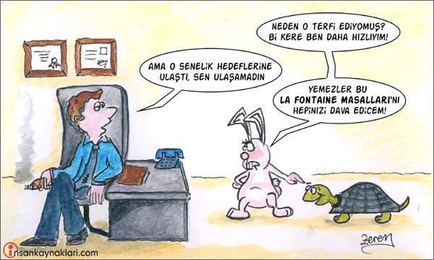

Slide 289
Performans Değerleme Yöntemleri
1. Sıralama Yöntemi İle İkili Karşılaştırma
Çalışanların değerleyici tarafından başarılarına göre sıralandığı bu yöntemin esası, çalışanları diğer çalışanlarla karşılaştırmaktır.
Tüm çalışanlar, işbirliği, tutum, kişisel girişim gibi bazı nitelikler açısından en iyi olandan en zayıf olana doğru sıralanırlar.

Slide 290
ikili karşılaştırma yönteminde ise, her çalışan bir dolan ikil karşılaştırma yönteminde ise, her çalışan bir diğeri ile tek tek karşılaştırılır.
Önceden belirlenen çiftlerin birbirleri ile karşılaştırılması sonucunda başarılı olan çalışanın yanına konan işaretler toplanır ve en çok işareti olandan en az işareti olana doğru bir sıralama yapılır.

Slide 291
İkili Karşılaştırma Yöntemi
İşe Göre Değerlendirme Yaratıcılığa Göre Değerlendirme
Karşılaştırma | A Ali | B Birol | C Can | D Deniz | E Emel |  | Karşılaştırma | A Ali | B Birol | C Can | D Deniz | E Emel
A Ali |  | + | + | - | - |  | A Ali |  | - | - | - | -
B Birol | - |  | - | - | - |  | B Birol | + |  | - | + | +
C Can | - | + |  | + | - |  | C Can | + | + |  | - | +
D Deniz | + | + | - |  | + |  | D Deniz | + | - | + |  | -
E Emel | + | + | + | - |  |  | E Emel | + | - | - | +
Birol daha iyi Ali daha iyi

Slide 292
2. Grafik Dereceleme Yöntemi
En eski ve en yaygın kullanımı olan yöntemdir.
Bu yöntemde bir işletmede çalışan elemanlar listede alt alta yazılır ve karşılarında yer alan çok yetersiz, yetersiz, normal, yeterli ve çok iyi gibi beş ölçekli değerleme tablosunda işaretlenir.

Slide 293
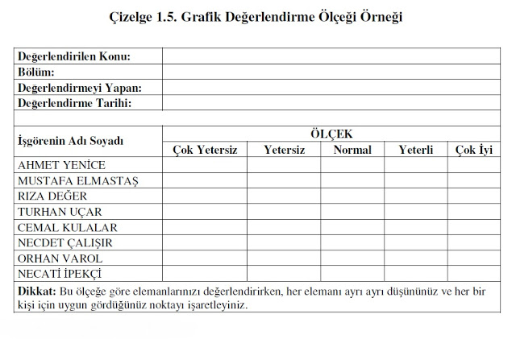

Slide 294
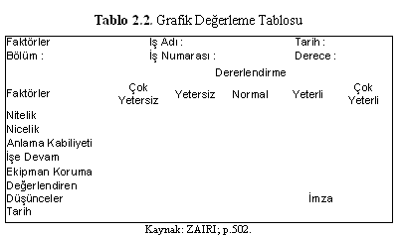

Slide 295
3. Zorunlu Dağılım Yöntemi
Çalışanları öznel yargılarla değerleme ölçeğinin her hangi bir yerinde kümelendirmelerini ve bu nedenle ortaya çıkacak tutarsızlıkları önlemek amacıyla geliştirilmiş bir yöntemdir.
Yöntem, değerlemelerin önceden saptanmış ve normal sıklık dağılımına uygun olan bir yapıya göre dağılımını öngörür.

Slide 296
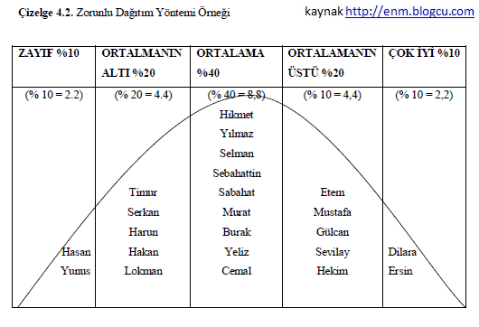

Slide 297
4. Kritik Olay Yöntemi
Çalışanların davranışlarındaki kritik olayları teşhis etmeyi, sınıflandırmayı ve kaydetmeyi kapsar.
Bu yöntem, iş ya da görevdeki üstün ve düşük performans arasında ayırım yapan belirli kilit olaylara dayanır. İş görenlerin işte başarılı, başarısız ya da ikisi arası farkları gösteren bir takım şeyleri yapmaları ya da yapmadıkları öngörülür.

Slide 298
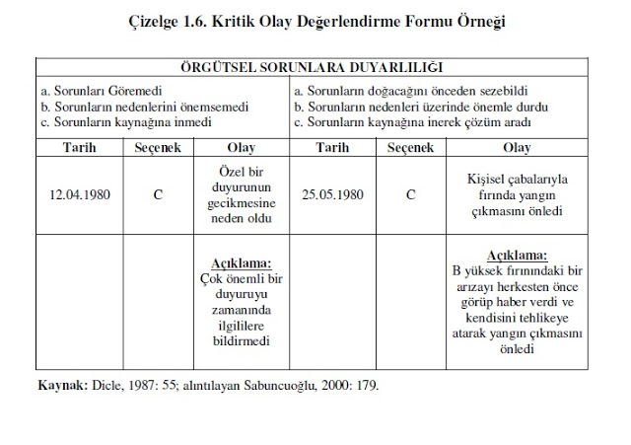

Slide 299
5. Amaçlara Göre Değerleme Yöntemi
Yönetici ile çalışanın gelecekteki değerleme dönemi için amaçlar konusunda anlaşmalarıdır.
Örn; fireleri %3 indirmek ya da verimliliği %10 artırmak gibi.

Slide 300
Yöntemin temel hedefi, çalışanların işlerinde kolaylık sağlamak ya da istenen sonuçlara ulaşmalarını olanaklı kılmak için bireysel olarak cesaretlendirmeleridir.
Bireysel amaçların örgütsel amaçlar ile uyumlu olması sağlanır.

Slide 301
6. 360 Derece Feed-Back Yöntemi
Bu yönteme göre, bir çalışan hakkındaki performans değerlemeye onun astları, arkadaşları, üst yöneticileri, amiri, kendisi hatta müşteriler ve takım üyeleri aktif olarak katılır.

Slide 302
7. Takım Odaklı Performans Değerleme Yöntemi
3 yöntemden yararlanılır;
-Takım tarafından başarılan süreç geliştirme miktarı; çıktılarla, sonuçlarla süreç ölçümüyle ve müşteri memnuniyeti ile ölçülür.
Takım süreç geliştirme çabalarına biteyin katkısı;
Takıma katkıda bulunmak için çalışan tarafından geliştirilen yeteneklerin düzeyi;

Slide 303
Performans Değerleme Sonuçlarının Kontrolü
1. Halo Etkisi: Değerlemecinin çalışanın performasındaki birbirinin bağımsız özellikler arasındaki farklılıkları görememesi ve bu nedenle hatalı değerleme yapması manasına gelmektedir.
Örn, çalışanın değerleyicide yarattığı ilk izlenim.

Slide 304
2. Yakın Geçmişteki Olaylardan Etkilenme
Performans değerlemenin tüm performans dönemi içerecek şekilde yapılamamasıdır. Performans değerlemeyi gerçekleştirecek olan değerleyicinin özellikle son dönemde yaşanan ve nispeten daha taze olan bilgi ve olayların etkisinde kalması dönem başındaki olayları hatırlamakta güçlük çekmesi ya da tamamen unutmasıdır.

Slide 305
3. Kontrast Hatalar
Değerlemenin kısa süre içerisinde ard arda bir çok çalışan bireye yönelik olarak yapılması durumunda kişilerin birbiriyle karşılaştırılarak değerlendirilmesidir.

Slide 306
Örn; oldukça başarısız değerlenen birkaç kişinin hemen ardından ‘vasat’ bir çalışan için gerçekleştirilecek değerlemede kişi değerleyici tarafından başarılı olarak dikkate alınabilecektir.

Slide 307
4. Gos Eğrisi
Çalışanların üzerinde yapılan değerlemelerin denetiminde kullanılan bir yöntemdir.

Slide 308
Yöntemde beş derece ve bunları değerleyen puan yerine yüzdeler vardır.
1. derecede yer alan çalışan işin gerekleri açısından yetersiz kalan kişidir
3. derecede yer alan çalışan iş ya da görevine uyum sağlayan , bilgi, yetenek ve kişiliğiyle göz dolduran kişidir
5. derecede bulunan çalışan işin gereklerinin çok üstünde yeteneklere sahip olan kişidir.

Slide 309
SENDİKA-YÖNETİM İLİŞKİLERİ
ONUNCU BÖLÜM

Slide 310
SENDİKA
İşçilerin veya işverenlerin çalışma ilişkilerinde, ortak ekonomik ve sosyal hak ile menfaatlerini korumak ve geliştirmek için meydana getirdikleri tüzel kişiliğe sahip kuruluşlardır.
Sendika sadece işçi sınıfını ilgilendiren, onların hak ve menfaatlerini koruyan bir birlik olmayıp aynı zamanda işverenleri de kapsayan bir mesleki kuruluş niteliği taşımaktadır.

Slide 311
SENDİKACILIĞIN TARİHSEL GELİŞİMİ
Sendikal hareket sanayi devrimi sonrasında ortaya çıkan ekonomik ve toplumsal koşulların sonucudur ( Düşük ücretler, günlük uzun çalışma saatleri vb.).
Kalfa Meslek Kulüpleri ile Dostluk Dernekleri: Lonca sistemi terkedilmiştir.
1799 Koalisyon Yasası
1824 yılında çıkarılan bir yasa greve ilişkin yasalara esneklik getirilmesi
1825 yılında ise hukuka aykırı olmayan toplu işçi hareketlerinin sadece ücret ve çalışma süreleri ile sınırlanmasını öngören yeni bir yasanın çıkarılması
1871 yılı Sendikalar Kanunu

Slide 312
SENDİKACILIĞIN TARİHSEL GELİŞİMİ
Ülkemizde sendikacılığın gelişimi;
  1870 yılında bazı grev ve işçi eylemleri yaşanmış olsa da bunlar sendikal faaliyetlerin bir ürünü değildir.
  1895 Osmanlı Amele Cemiyeti
  1909 Tadili Eşgal Kanunu; Kamu hizmeti niteliğinde işlerde çalışanlara sendikalaşma hareketi yasaklanmıştır.
  1936 İş Kanunu ve 1938 Dernekler Yasası ile sendika kurmak yasaklanmıştır.
  1947 ilk Sendikalar Kanunu
  Modern anlamda sendikacılık 1961 Anayasasının verdiği yetki ile 1963 yılında çıkartılan 274 sayılı Sendikalar ve 275 sayılı Toplu İş Sözleşmesi Grev ve Lokavt Kanunları ile anlam kazanmıştır.
  1982 yılında ise kabul edilen yeni anayasa sendika kurma hakkını düzenlemiştir.

Slide 313
SENDİKALAŞMA İLKELERİ
İş Kolu Esasına Göre Sendikalaşma İlkesi
Meslek Esasına Göre Sendikalaşma İlkesi

Slide 314
İş Kolu Esasına Göre Sendikalaşma İlkesi
İş kolu ilkesine göre sendikalaşmada ülkedeki mevcut işler işkolu esasına göre gruplandırılır. (İnşaat, sağlık, gıda gibi)
İş kolu esasına göre sendikalaşmada yapılan işin ait olduğu işkolu esas alınmakta olup, işçilerin sendika kurmaları ya da üye olmalarında meslekleri dikkate alınmaz.

Slide 315
Meslek Esasına Göre Sendikalaşma İlkesi
Meslek ilkesine göre sendikalaşma da sektör ayrımı olmaksızın aynı meslekten olan çalışanların bir araya gelerek sendika kurmaları veya üye olmaları söz konusudur.
Ülkemizde yasal düzenlemelere göre iş kolu esasına göre sendikalaşma ilkesi geçerlidir.

Slide 316
SENDİKA TÜRLERİ
İşçi Sendikaları
İşveren Sendikaları
Konfederasyonlar

Slide 317
İşçi Sendikaları
Bir işverene bağlı olarak emeği ile çalışanların kurdukları sendikalara işçi sendikaları adı verilir.
İşçi sendikaları iş kolu esasına göre iş kolunda ve Türkiye çapında faaliyette bulunmak amacı ile bu iş kolundaki iş yerlerinde çalışan işçiler tarafından kurulur.

Slide 318
İşveren Sendikaları
İşçilere olduğu gibi işverenlere de üyelerinin çalışma ilişkilerinde ekonomik ve sosyal hak ile menfaatlerini korumak ve geliştirmek için sendikalar ve üst kurumlar kurma hakkı tanınmıştır.
İşveren sendikalarının temel fonksiyonu üyesi olan işverenleri temsil etmek, onların çıkarlarını korumak, kamuoyu yaratmak ve işçileri temsil eden sendika ile yürütülecek toplu pazarlık görüşmelerini işverenlerden aldığı yetki ile üstlenmektir.

Slide 319
Konfederasyonlar
Aynı veya farklı işkollarında faaliyette bulunan işçi ve işveren sendikaları bir araya gelerek güç birliği yapmak amacıyla konfederasyonlar biçiminde örgütlenebilirler.
Hiyerarşik olarak bir üst kuruluş olan konfederasyonlar en az beş sendikanın bir araya gelmesiyle oluşurlar.

Slide 320
SENDİKA HAKKI VE ÖZGÜRLÜĞÜ
Ülkemizde sendika hakkı ve özgürlüğü Anayasanın 51. Maddesinde bir ‘temel hak ve hürriyet’ olarak kabul edilerek teminat altına alınmıştır.
Sendikal hak ve özgürlükler bazı önemli ilkeleri de beraberinde getirmektedir. Bunlar;
    Sendika Özgürlüğü İlkesi
    Sendika Bağımsızlığı İlkesi
    Sendika Çokluğu İlkesi

Slide 321
SENDİKALARIN AMAÇLARI
Çalışanların farklı iş kolları kapsamında bir araya getirme ve tek bir amaç etrafında toplamak,
İşçinin milli gelirden hakkı olan payı almasını sağlamak
İşçinin adil bir ücret ve insanca bir yaşama kavuşmasını sağlamak
Çalışma şartları açısından en uygun koşulların yaratılmasını sağlamak
İşçiler açısından her türlü ekonomik ve sosyal endişeleri ortadan kaldırmak ile gelece güvenle bakabilmelerini sağlamak
Bir baskı grubu oluşturarak işçi lehine yasalar çıkmasını sağlamak
Üyelerin mesleki ve kültürel açıdan gelişmelerini sağlamak, her türlü bilgisizliği ortadan kaldırmak

Slide 322
SENDİKAYA ÜYE OLMA NEDENLERİ
Ekonomik Faydası: Ekonomik koşulların olumsuz olduğu şartlarda çalışanları sendika üyesi olmaya zorlayan en önemli faktör ekonomik faktörlerdir. Sendika, işveren ile yapacağı toplu pazarlık sayesinde üyeleri için ücretler, sosyal imkanları daha kapsamlı iş güvencesi, daha az çalışma süreleri gibi konularda faydalı olmaktadır.

Slide 323
SENDİKAYA ÜYE OLMA NEDENLERİ
İş Güvencesi: Çalışanların, çalışma hayatları süresince yoğun olarak yaşadıkları işten çıkarılma endişesi onları ciddi tatminsizliklere sürükler. Oysa sendikalar işverenlerle yürüttükleri iş sözleşmeleri görüşmelerinde çalışanların işten çıkarılma koşullarını zorlaştırıcı hükümlerin sözleşmeye konulması yönünde mücadele eder.

Slide 324
SENDİKAYA ÜYE OLMA NEDENLERİ
Yönetimin Tutumuna Karşı Güvence: Sendika üyesi olarak işçi işverenin muhtemel misilleme niteliğindeki uygulamaları ile haksız ve keyfi tutumlarına karşı sendikanın kendisini koruyup kollayacağını bildiği için işi ya da görevini yerine getirmede çok daha az kararsızlık yaşar.

Slide 325
SENDİKAYA ÜYE OLMA NEDENLERİ
Sosyal İhtiyaçların Karşılanması: Çalışanlarda öz güvenin oluşmasında ve bu manada hayal kırıklıklarının ortadan kaldırılmasında sendika üyeliği önemli fırsatlar yaratır. Ayrıca sendika işçilere yeni ilgi kaynakları, boş zamanları değerlendirme imkanları sağlayarak onların statü, tanınma ve bir gruba üye olma arzularının tatmini imkanı da verir.

Slide 326
SENDİKAYA ÜYE OLMA NEDENLERİ
Sendikal Hizmetlerden Faydalanma: Özellikle batı ülkelerinde sendikalar üyeleri ve onların ailelerine yönelik kişisel hizmetler sunmaktadır. Tatil olanakları, sağlık hizmetleri, düşük karla satış yapan market imkanları, kreşler, düşük faiz oranlı kredi temini, sportif olanaklar bu tür kişisel yararlar arasında ifade edilir.

Slide 327
YÖNETİM AÇISINDAN SENDİKA ÜYELİĞİNİN ANLAMI VE İŞYERİ SENDİKA TEMSİLCİLİĞİ
Çalışanların işe alınma ile çalıştırılmalarında v ve işlerine son verilmesi durumunda sendikaya üyeliğin anlamını ortaya koyan iki önemli uygulamadan bahsedilir;
    Kapalı İşyeri Uygulaması: Bu uygulama ile bir iş örgütünde işe alınma ya da kurumda kalabilmenin koşulu toplu iş sözleşmesine taraf olan veya ilgili örgütte faaliyetini sürdüren sendikaya önceden üye olmaktır.
    Sendikalı İşyeri Uygulaması: Çalışanların örgüte ve dolayısıyla işe alınmaları ile kurumda kalabilmeyi, işe başlamadan ya da toplu sözleşmenin yürürlüğe girmesinden sonra belli bir süre içerisinde toplu iş sözleşmesine taraf olan veya ilgili örgütte faaliyetlerini sürdüren sendikaya üye olmalarını gerektirmektedir.

Slide 328
YÖNETİM AÇISINDAN SENDİKA ÜYELİĞİNİN ANLAMI VE İŞYERİ SENDİKA TEMSİLCİLİĞİ
Sendika üyesi olabilmenin yaş sınırı 16 yaşını doldurmuş olmaktır. Bu yaş sınırının altında olanların ancak yasal temsilcilerinin izni ile sendika üyeliklerine izin vermiştir.
İşyeri sendika temsilcileri, yönetim ile sendika arasında köprü görevi üstlenirler. Madde, işyeri sendika temsilcisinin toplu iş sözleşmesine taraf olan sendikaca iş örgütünde çalışan üyeleri arasından seçilir.

Slide 329
YÖNETİM AÇISINDAN SENDİKA ÜYELİĞİNİN ANLAMI VE İŞYERİ SENDİKA TEMSİLCİLİĞİ
Toplu iş sözleşmesinin tarafı olan sendika iş yerindeki üyesi olan çalışan sayısına bağlı olarak aşağıdaki gibi işyeri sendika temsilcisi atayarak kimliklerini 15 gün içerisinde işverene bildirmek zorundadır.
İşçi Sayısı
…-50
51-100
101-500
501-1000
1001-2000
200-….
İşyeri Sendika Temsilcisi
…….. 1 Kişi
En fazla 2 kişi
En fazla 3 kişi
En fazla 4 kişi
En fazla 6 kişi
En fazla 8 kişi

Slide 330
YÖNETİM AÇISINDAN SENDİKA ÜYELİĞİNİN ANLAMI VE İŞYERİ SENDİKA TEMSİLCİLİĞİ
Seçilen sendika temsilcilerinden bir tanesi baş temsilci olarak görev yapar. İşyeri sendika temsilcilerinin görevleri 3 temel başlık altında toplanabilir;
  Sendikalar Kanunu’ndan Doğan Görevler
  İş Kanunu ve Diğer ilgili Mevzuattan Doğan Görevler
  Toplu İş Sözleşmesinden Doğan Görevler

Slide 331
15- TOPLU PAZARLIK ve YÖNETİMİ
Sendika yönetim ilişkilerinin temelini toplu pazarlık oluşturur
Toplu pazarlık, bir tarafta bir işveren grubu yada daha fazla işveren kuruluşu ile diğer tarafta işçileri temsil eden bir yada daha fazla kuruluşun bir anlaşma yapabilmek için bir araya gelerek çalışma koşulları konusunda yaptıkları görüşmelerdir.
Toplu pazarlıkta iki önemli taraf vardır. Taraflardan birisi işçi sendikası, diğeri ise bireysel işveren veya işverenin üyesi bulunduğu işveren sendikasıdır.
Toplu pazarlık bir süreçtir ve bu süreç içinde ele alınan konular şunlardır :
  Sözleşmenin amacı, kapsamı ve süresi
  Tarafların hak ve ödevleri
  Ücret ve ücret koşulları
  Çalışma koşulları ve çalışma yöntemleri
  Çalışmanın denetimi

Slide 332
Toplu Pazarlık Sisteminin Yararları
    Çalışma koşullarına ilişkin sorunlar çözümlenir.
    İşçi için yasal bir güvence oluşur.
    İşyerindeki psikolojik ve sosyal ihtiyaçlar giderilebilir.
    İşyerindeki çeşitli nedenlerle ortaya çıkan anlaşmazlıklar çözümlenebilir.

Slide 333
Her toplu sözleşmede sözleşmenin uygulanması
Uygulamada ortaya çıkabilecek uyuşmazlıkların çözümüyle ilgili düzenlemelerde yer almaktadır. Toplu pazarlık sürecinde şu faaliyetler yerine getirilir :
  Görüşmecilerin belirlenmesi
  Tarafların görüşmeye çağrılması
  Görüşmelerin yapılması ( toplu görüşme )
  Toplu iş sözleşmesinin imzalanması ve uygulamaya konulması

Slide 334
Toplu Pazarlık Süreci
Görüşmecilerin belirlenmesi
Toplu görüşmeye çağrı
Toplu görüşme
Toplu iş sözleşmesinin imzalanması

Slide 335
Toplu Pazarlık Süreci
Sen. İstediği Çözümler |  | İşverenin Hoşgörü Sınırı
Sendikanın Beklentileri | Toplu Pazarlık Alanı | İşverenin beklentileri
Sen. hoşgörü sınırı |  | İşveren. İstediği Çözümler

Slide 336
Toplu İş Sözleşmesi
Toplu pazarlık sonucunda ulaşılan sözleşme toplu iş sözleşmesidir.
Toplu pazarlık ve bu pazarlık sonucunda imzalanan toplu iş sözleşmesi, işçilerin hangi çalışma koşullarına sahip olacaklarını, yönetim ile ilişkilerini, ve sözleşme süresince o işyerinde çalışma barışının oluşturulmasını düzenleyen belgedir.

Slide 337
Toplu İş Sözleşmesinin İçeriği
Yönetimin hakları
Sendikal faaliyetin düzenlenmesi
İş güvencesi
Ücretler
Sosyal yardım ve hizmetler
Uyuşmazlıkların çözümü

Slide 338
TOPLU İŞ UYUŞMAZLIKLARI ve ÇÖZÜM YOLLARI
Toplu iş uyuşmazlığı, işçiler veya işçi sendikaları ile işverenler veya işveren sendikaları arasında çalışma şartlarının uygulanması, yorumlanması, değiştirilmesi veya geliştirilmesi hususlarında ortaya çıkan uyuşmazlıkları ifade eder.
Toplu iş uyuşmazlıkları iki grupta incelenir:
  Hak Uyuşmazlıkları : İşçi ile işveren arasındaki iş ilişkilerinin dayanağını oluşturan mevzuat, toplu iş sözleşmesi ve hizmet sözleşmesi hükümleri ile taraflara sağlanan haklara ilişkin olarak taraflar arasında çıkan uyuşmazlıklardır. Örneğin toplu iş sözleşmesinde yer alan yakacak yardımının ödenmemesi gibi
  Çıkar Uyuşmazlıkları : Mevcut bir hakkın değiştirilmesi yada yeni bir hakkın oluşturulması amacıyla çıkarılan uyuşmazlıklardır. Örneğin ücretlerin arttırılması gibi.

Slide 339
Uyuşmazlık çözümünde genel olarak 2 yaklaşım söz konusudur.
1 ) Barışçı yollar
Arabuluculuk : Taraflar arasındaki uyuşmazlığın çözümünde üçüncü bir kişi, uzlaşmaya yardımcı olmakta, tarafları birbirine yaklaştırmaya çalışmaktadır
Uzlaştırma : Tarafların anlaşamamaları durumunda aracı kişi görevine devam etmekte ve bir uzlaşma formülü hazırlayarak taraflara tavsiyede bulunmaktadır
Hakemlik : Uyuşmazlığa düşen tarafların çıkacak olan kararı kabul edeceklerini önceden kararlaştırmaları ( özel hakem ) yada kanunla böyle bir karara uymak zorunda olmaları ( kanuni hakem ) şeklinde olur.

Slide 340
2 ) Mücadeleci yollar
Grev : İşçilerin topluca çalışmamak suretiyle işyerinde faaliyeti durdurmak veya işin niteliğine göre önemli ölçüde aksatmak amacıyla topluca iş bırakmaktır.
Lokavt : İşyerinde faaliyetin tamamen durmasına sebep olacak tarzda işveren veya işveren vekili tarafından kendi teşebbüsü ile veya bir işveren kuruluşunun verdiği karara uyarak işçilerin topluca işten çıkarılmasıdır.

Slide 341
İŞ GÜVENLİĞİ VE SAĞLIK
ONBİRİNCİ BÖLÜM

Slide 342
6331 SAYILI İŞ SAĞLIĞI ve GÜVENLİĞİ KANUNU
6331 Sayılı
İş Sağlığı ve Güvenliği Kanunu
20/06/2012 Tarihinde TBMM’nde Kabul edilmiş
30/06/2012 tarihinde
Resmi Gazetede Yayımlanarak
(Kademeli olarak)
Yürürlüğe Girmiştir.

Slide 343
YASANIN YÜRÜRLÜLÜĞE GİRİŞ TARİHLERİ
ÇALIŞAN SAYISI | TEHLİKE SINIFI | İş güvenliği, İlkyardım, Acil Durum Planı, Yangın Eğitimi | İş Güvenliği Uzmanı, İşyeri Hekimi ve Diğer Sağlık Personeli
50'den Az Çalışanı Olan | Az Tehlikeli | 30.12.2012 | 30.06.2014
 | Tehlikeli |  | 30.06.2013
 | Çok Tehlikeli |  | 30.06.2013
50'den Fazla Çalışanı Olan | Az Tehlikeli |  | 30.12.2012
 | Tehlikeli
 | Çok Tehlikeli

Slide 344
KANUNUN AMACI
İşyerlerinde İSG; İş Sağlığı ve Güvenliğinin sağlanması ile mevcut sağlık ve güvenlik şartlarının iyileştirilmesi için işveren ve çalışanların görev, yetki, sorumluluk, hak ve yükümlülüklerini düzenlemektir.

Slide 345
İŞ SAĞLIĞI ve GÜVENLİĞİ
Neden İş Sağlığı ve Güvenliği?
Dünya | Türkiye
Her gün; 1 Milyon iş kazası olmakta, 5534 çalışan işle ilgili hastalıklar, 879 çalışan iş kazası nedeniyle ölmektedir. | Her gün; 172 iş kazası olmakta, 4 kişi iş kazası nedeniyle ölmekte, 6 kişi sürekli iş göremez hale gelmektedir.

Slide 346
TÜRKİYEDE İŞ KAZASI ve MESLEK HASTALIĞI
SGK 2010 YILI İSTATİSTİKLERİ
İŞ KAZALARI | MESLEK HASTALIĞI
Toplam 62.903 İş kazası; 1.434 ölümlü iş kazası 1.976 sürekli iş göremezlikle sonuçlanan kaza meydana gelmiştir. | Toplam 533 meslek hastalığı; 10 tanesi ölümle sonuçlanmıştır.
Toplam 1444 kişi iş kazaları ve meslek hastalıkları sonucu hayatını kaybetmiştir.

Slide 347
GÖRÜNÜR MALİYETLER
Sürekli iş göremezlik ve ölüm nedeniyle,
Üretimin durması veya azalması,
Sürekli iş göremezlik ve ölüm geliri ödemeleri
İş kazası ve meslek hastalığı için yapılan tedavi hizmetleri
Geçici iş göremezlik…gibi nedenlerle oluşan üretim ve katma değer kaybının yaklaşık bedeli
3.847.880.159 TL

Slide 348
GÖRÜNMEYEN MALİYETLER
Kaza esnasında işçilerin işi bırakması, doktor, araç ve gereç getirilmesi ve/veya kazazedenini taşınması, kaza mahallinin tekrar çalışır konuma getirilmesi v.b. nedenlerle oluşan maliyetlerdir.
Görünür Maliyetler ile Görünmeyen Maliyetlerin eşit olduğu varsayılmıştır.
İş Kazası ve Meslek Hastalıkları Toplam Maliyeti 7.695.760.318 TL

Slide 349
ÖNLEMEK
ÖDEMEKTEN
DAHA UCUZ ve KOLAYDIR.

Slide 350
İŞ SAĞLIĞI
Her meslekte çalışanları bedensel, ruhsal ve sosyal yönden en yüksek düzeye getirmeyi, bu düzeyi sürdürmeyi, bu düzeyi bozacak etkenleri önlemeyi, çalışanları fizyolojik ve psikolojik yeteneklerine uygun işlere yerleştirmeyi ve böylece işi insana, insanı işe adapte etmeyi amaçlayan bir alandır.

Slide 351
İŞ GÜVENLİĞİ
İşyerlerini işin yürütümü nedeniyle oluşan tehlikelerden uzaklaştırmak ve sağlığa zarar verebilecek koşullardan arındırarak, daha iyi bir çalışma ortamı sağlamak için yapılan sistemli çalışmalardır.

Slide 352
İŞ SAĞLIĞI VE GÜVENLİĞİNİN ÖNEMİ
İş sağlığı ve güvenliği başta çalışanlar olmak üzere, işletmeler ve ülke ekonomisi açısından önem taşımaktadır.
Çalışanlar açısından başta gelir kaybı ve geçici ya da kalıcı iş göremezliğe neden olmakta, kişiyi psikolojik açıdan da olumsuz etkilemektedir.
İşletme açısından ise kaybedilen işgücü ve çalışma zamanı anlamına gelmekte,
Ayrıcı kalite ve verimlilikte düşmeye yol açmaktadır.
Ülke ekonomisini de sosyal ve ekonomik açıdan olumsuz etkilemektedir.
Kalifiye işgücü ve üretim kayıpları
İlave sağlık harcamaları, olumsuz etkileridir.

Slide 353
KORUMA=İş güvenliği işçi sağlığı
Güvenli bir çalışma ortamının yaratılması için gerekli insan davranışlarının sağlanması, iş kazaları ve meslek hastalıklarını ortaya çıkaran nedenlerin saptanması ortadan kaldırılması ve bunların sebep olduğu kayıp iş gücünün ortadan kaldırılması veya azaltılmasıyla iş yaşamının kalitesinin iyleştirilmesine ilişkin diğer faaliyetlerdir.

Slide 354
İş kazası
Her türlü iş ve endüstride istihdam sonucu doğan, bireysek yaralanma ve maddi hasara veya üretim aksamamsına yol açan ve bireysel yaralanma yaratacak istenmeyen olaylara iş kazası denir.

Slide 355
İş kazası 506 sayılı SSK 11/A
İş kazası aşağıdaki hal ve durumlardan birinde meydana gelen ve sigortalıyı hemen veya sonradan bedence veya ruhça arızaya uğratan olaydır.
İşçinin işyerinde bulunduğu sırada
İşveren tarafından verilen işin yürütülmesi esnasında
işçinin işveren tarafından başka bir yere görevlendirilmesi esnasında asıl işi yapmaksızın geçen zaman
doğum yapmış kadın işçinin çocuğuna süt vermek için ayrılan zamanda
işverenin tahsis ettiği taşınma aracıyla seyahat halinde geçen zamanda

Slide 356
1 Ocak 2008 5754 sayılı sosyal sigortalar ve genel sağlık sigortası kanunu Madde 13 İş Kazası
Sigortalının işyerinde bulunduğu sırada
işveren tarafından yürütülmekte olan iş nedeniyle, sigortalı kendi adına veya bağımsız çalışıyorsa yürütmekte olduğu iş nedeniyle
Bir işverene bağlı olarak çalışan
sigortalının, görevli olarak işyeri dışında başka bir yere gönderilmesi nedeniyle asıl işi yapmaksızın geçen zamanda
Emziren kadının çocuğuna süt vermek için ayrılan zamanda
Sigortalının işverence sağlanan bir taşıtla işin yapıldığı yere gidiş geliş sırasında;
meydana gelen ve sigortalıyı hemen veya sonradan bedenen ya da ruhen özre uğratan olaya iş kazası denir.

Slide 357
İş yerinde Tehlikeyi oluşturan kaynaklar
Enerji kaynakları
Mekanik
Elektrik
Isı buhar
Radyasyon/Nükleer
Makinalar
Cinsiyet
Yaş
Kültür
Kişilik
Fiziki yapı
Ruhsal yapı
İklim
Zaman
İşyerinin özellikleri
Fiziki şartlar
Gözetim
Değişiklikler
İnsan
Çevre
Tehlikeyi oluşturan mekanizma

Slide 358
Kaza istatistikleri
KSO Kaza Sıklık oranı=iş görmezlik yaratan kaza sayısıx1000000
çalışılan saatler toplamı
Örnek: imalat bölümünde bir kazan patlamış ve 4 işgören yaralanmıştır. Bu bölümün ay içerisindeki ortalama işgören sayısı 150 kişidir. Haftada 45 saatten 4 hafta çalışılmıştır.
KSO=4*1000.000/4*45*150=148
Kaza ağırlık oranı: Kayıp Gün Toplamıx1000.000saat
Çalışılan Saatler Toplamı
örnek: yaralanan işgörenlerden 1 i ölmüş diğerleri de 150 gün rapor almıştır bu verilere göre:
KAO=150+7500(ölüm)*1000.000saat/4*45*150=283,333

Slide 359
Meslek hastalıkları
5510 sayılı sigortalılar ve genel sağlık sigortası kanunu madde 14: sigortalının çalıştığı veya yaptığı işin niteliğinden dolayı tekrarlanan bir sebeple veya işin yürütülmesi şartları yüzünden uğradığı geçici veya sürekli hastalık, bedensel veya ruhsal özürlülük halleridir.

Slide 360
Meslek hastalıklarının nedenleri
Madensel cisimlerden oluşanlar
Organik cisimlerden oluşanlar
Fiziki veya mekanik etkilerden oluşanlar
Tozlardan oluşanlar
Bakterilerden oluşanlar
Örgütün psiko-sosyal ortamından oluşanlar
Genetik yapıdan dolayı oluşanlar

Slide 361
İşyerinde insan sağlığını tehdit eden unsurlar
MADDENİN ADI | NEDEN OLDUĞU HASTALIK | KARŞILAŞAN İŞGÖRENLER
ARSENİK | Akciğer ve lenf kanseri | Petro kimya işçileri, ilaçlama işinde çalışanlar
ASBEST | Asbestosis, Akciğer ve diğer organ kanserleri | Maden tekstil,yalıtım ve tersane çalışanları
BENZİN | Loösemi, anemi | Rafineri, ayakkabı imalathanesi çalışanları
BİSKOLOROMETİLER | Akciğer kanseri | Kimya endüstrisi çalışanları
KÖMÜR TOZO | Madenci hastalığı | Kömür medeni çalışanları
KOK FIRINI İFRAZATI | Akciğer ve böbrek kanseri | Kok fırınında çalışanlar
PAMUK TOZU | Bisinosis, kronik bronşit ve anefizemi | Tekstil çalışanları
KURŞUN | Çeşitli böbrek hastalıkları, anemi,sinir sistemi bozuklukları | Medeni eşya ve kurşun eritme çalışanları
RADYASYON | Troid, akciğer,kemik, kan kanseri | Tıp teknisyenleri, uranyum işçileri
VİNİL KLORİD | Karaciğer ve beyin kanseri | Plastik sanayi çalışanları

Slide 362
İş ortamında stres yaratan faktörler
Roller Ruhsal çatışma Düşük rol bilinci Yönetim desteğinin eksikliği Orta kademe yönetim pozisyonları | Değişiklikler Örgütsel değişiklik Mekansal değişiklik Bireysel değişiklik
İlişkiler Üst ast ve denetçilerle ilişkiler Yetki devredememek Emsaliyle ilişkiler Fırsat yetersizliği Maaş ücret ve başarı değerleme eksikliği Çalışma saatleri | İşin nitelikleri Nicel ve nitel yükü Süre baskıları Sorumluluk İş hızı Güvence
Fiziki ç.evre Isı, gürültü ışıklandırma Alan düzenlemeleri Sıkışıklık Mahremiyet yokluğu Güvenlik yokluğu | Örgütsel yapı Katılım yetersizliği Bağlılık aidiyet duygusu yetersizliği Kötü veya zayıf iletişim Davranış kısıtlamaları
 | Mesleki gelişme Statü belirsizliği Yetersiz terfi Aşırı terfi Mesleki eskime

Slide 363
İş kanunu madde 77
İşverenler işyerlerinde iş sağlığı ve güvenliğinin sağlanması için gerekli her türlü önlemi almak, araç ve gereçleri noksansız bulundurmak, işçiler de iş sağlığı ve güvenliği konusunda alınan her türlü önleme uymakla yükümlüdürler.
İşverenler işyerinde alınan iş sağlığı ve güvenliği önlemlerine uyulup uyulmadığını denetlemek, işçileri karşı karşıya bulundukları mesleki riskler, alınması gerekli tedbirler, yasal hak ve sorumlulukları konusunda bilgilendirmek ve gerekli iş sağlığı ve güvenliği eğitimini vermek zorundadırlar. Yapılacak eğitimin usul ve esasları Çalışma ve Sosyal Güvenlik Bakanlığınca çıkarılacak yönetmelikle düzenlenir.
İşverenler işyerlerinde meydana gelen iş kazasını ve tespit edilecek meslek hastalığını en geç iki iş günü içinde yazı ile ilgili bölge müdürlüğüne bildirmek zorundadırlar.

Slide 364

İş Sağlığı ve Güvenliğine Genel Bakış ve Güvenlik Kültürü

Slide 365

Konunun genel amacı
Katılımcıların iş sağlığı ve güvenliğinin temel prensiplerini ve güvenlik kültürünün önemini kavramalarına yardımcı olmaktır

Slide 366

İSG Temel Prensipleri
Herhangi bir alanda yürütülecek
İşçi Sağlığı ve iş Güvenliği çalışmaları
On prensip üzerinden yapılmalıdır

Slide 367
Prensip 1
İşçi Sağlığı ve İş Güvenliğinin asıl çalışma alanı tehlikeli durum ve tehlikeli davranışın ortadan kaldırılmasına yönelik olmalıdır.
Kaza zinciri
İnsan bünyesinin tabiat şartları karşısında zayıf olması
Şahsi özürler (Dikkatsizlik, pervasızlık, asabiyet, dalgınlık, önemsemezlik, ihmalkarlık vs.)
Tehlikeli hareket tehlikeli şartlar
Kaza olayı,
Ölüm, Yaralanma (Zarar, hasar)

Slide 368
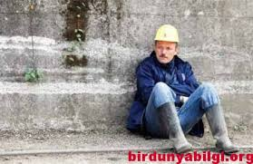

Slide 369
Prensip 2
Kazalar ağırlıklı olarak
%88 i tehlikeli davranışlardan
%10 u tehlikeli durumlardan
%2 si kaçınılmaz durumlardan kaynaklanmaktadır.
Prensip 3
Kaza sonucu meydana gelecek zararın büyüklüğü önceden kestirilemez.

Slide 370
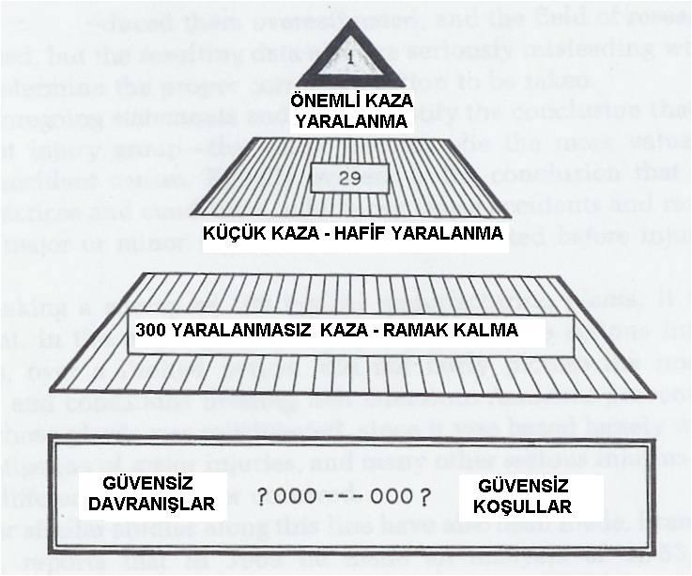
Prensip 4
Ağır yaralanma veya ölümle neticelenen her kazanın temelinde
29 hafif yaralanma
300 yaralanmasız olay vardır

Slide 371
Prensip 5
Tehlikeli davranışların nedenleri:
1-Şahsi kusurlar:
Dikkatsizlik, laubalilik, umursamazlık gibi
2-Eğitim yetersizliği :
Bilgi, ustalık, alışkanlık
3-Fiziki yetersizlik :
Bünyenin yapılan işe uygun olmaması
4-Uygunsuz mekanik şartlar ve fiziki çevre

Slide 372

Prensip 6
Kazalardan korunmak için:
1-Mühendislik ve revizyon
2-Eğitim
3-Ergonomi kurallarından yararlanma,
4-Teşvik tedbirleri uygulama
5-Disiplin tedbirlerini uygulama
çalışmalarının yapılması

Slide 373
Prensip 7
Kazalardan korunma yöntemleri ile üretim, maliyet, kalite kontrolü metotları benzerlik ve paralellik arz eder.
Prensip 8
İş Güvenliği çalışmalarına işletmenin üst düzey yöneticileri de katılmalı ve sorumluluğa ortak olmalıdır.

Slide 374
Prensip 9
İşçi Sağlığı ve İş Güvenliği konusunda formen ve ustabaşı gibi ilk kademe yöneticileri çok önemlidir.
Prensip 10
İş güvenliği çalışmalarına birinci derecede insani duygular yön vermelidir.
Ancak iş güvenliği tedbirlerinin
1- Üretimin artması,
2- Masrafların azalması sonucu maliyetlerin düşmesine yardımcı olduğu unutulmamalıdır.

Slide 375

Sağlıklı ve Güvenli Yaşam
İnsanlar “sağlıklı” doğar
Sağlık hizmetinin amacı
Sağlıklı durumu sürdürmek
Sağlığı geliştirmek
Hastalananları iyileştirmeye çalışmak
“sağlık --- uzun ömür --- verimli çalışma

Slide 376

Buzdağının altı ve üstü
İş kazası
Meslek hastalığı
?
Biz ne kadar değişirsek dünya da o oranda değişir!
Notes:
376

Slide 377
İSG Alanında Yaşam Boyu Öğrenme
Bu kapsamdaki yeni mevzuat ilkelerinden bir diğeri de, çalışanların mesleki riskler konusunda eğitilmesini, bilgilendirilmesini ve iş sağlığı ve güvenliği çalışmalarına katılımlarının sağlanmasını öngörmesidir.
İş sağlığı ve güvenliği eğitimlerinin mevzuatta belirtilen amacına uygun olarak yapılması ve çalışanlarda davranış değişikliklerine neden olarak iş kazalarının önlenmesine katkı yapması için uzman ve deneyimli kişilerce, uygun yöntemler kullanılarak gerçekleştirilmesi büyük önem taşımaktadır.

Slide 378


İş Sağlığı ve Güvenliğine Bütünsel Yaklaşım
İş Sağlığı ve Güvenliği çok bileşenli bir bilim dalıdır.
Aynı zamanda da birden fazla tarafın bir araya gelmesi ile ortaya çıkar.
Eğer tarafların kimler olduğu iyi bilinmezse işin özünü anlamak da, çözüm de o denli zorlaşacaktır.
Devlet
İşçi İşveren
Üniversiteler Diğer

Slide 379
Taraflar nasıl etkileniyor?
İNSANLAR
İŞYERİ
ÜLKE
Üretim araçlarında hasar
Üretimin durması
  Kısmen
  Tamamen
Finansal yapısı bozulur
Müşteri yitirir
Toplumdaki imajı bozulur
Vicdani
YASAL SORUNLAR
  Ceza davaları
  Tazminatlar
SOSYAL
ÇEVRESEL
EKONOMİK
YARALANIR
ÖLÜR
SAKAT KALIR
İşsiz kalırlar
Notes:
379

Slide 380
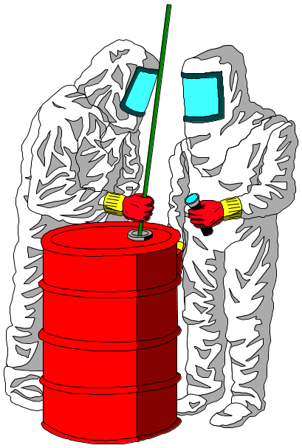

İş Sağlığı ve Güvenliği nedir?
Bütün mesleklerde;
Çalışanların sağlıklarını;
Sosyal, Ruhsal ve Bedensel olarak
en üst düzeyde sürdürmek,
Çalışma koşullarını
Sağlığa uygun hale getirmek için;
Çalışanları zararlı etkilerden ve tehlikelerden
koruyup daha güvenli bir çalışma ortamı yaratarak,
İşin ve Çalışanın;
birbirine uyumunu sağlamak üzere kurulmuş
bir bilim dalıdır.
Planlı
Bilimsel
Sürekli
Notes:
380

Slide 381
Sağlık koşullarını iyileştirmek
İSG’nde amaç
Güvenlik koşullarını iyileştirmek
Notes:
381

Slide 382
Önceliğimiz ne olmalıdır?
    Bilimsellik
    Yasalara uygunluk
    Standartlara uygunluk
Notes:
382

Slide 383
Ne yapmalıyız, nasıl yapmalıyız?
İnsanların tutum ve davranışları
Firmalarda iyi bir İSG yönetimi
  İSG’ye öncelik verme
  Risklerin değerlendirilmesi
  Sürekli iyileştirme
  Liderlik
Politik taahhüt

Slide 384
Ne yapmalıyız, nasıl yapmalıyız?
Ulusal düzey:
Tanıtım, bilinç artırma
  AB mevzuatı
  Uygulama rehberleri
  ISG alanına yatırım yapmanın avantajları
Ulusal ve sektörel düzeyde “Sosyal Diyalog”
İSG eğitimi
İSG bilgi yönetimi
Yaptırım

Slide 385
Ne yapmalıyız, nasıl yapmalıyız?
İşletme düzeyinde
Sosyal diyalog:
    Çalışanların katılımı
İşletme içinde tanıtım
    Risk bilinci
    Çözüm bilinci
    Avantajlar bilinci
İSG temsilcileri, ISG hizmetleri, (güvenlik uzmanları, doktorlar ve hemşireler)
Eğitim
Sektörel ve bölgesel düzeyde işbirliği

Slide 386
İSG’ nin İşletme Yönetimindeki Yeri
İngiltere İş Sağlığı ve Güvenliği Kurulu (HSE) yıllarca iş sağlığı ve güvenliği ile karlılık arasında bir bağlantı olduğunu savunmuştur. İşletmeler, kazaların gerçek maliyetini belirleyemediği ve bu bilince sahip olmadıkları sürece kazaları azaltmak veya kazaların önüne geçmek mümkün değildir.

Slide 387
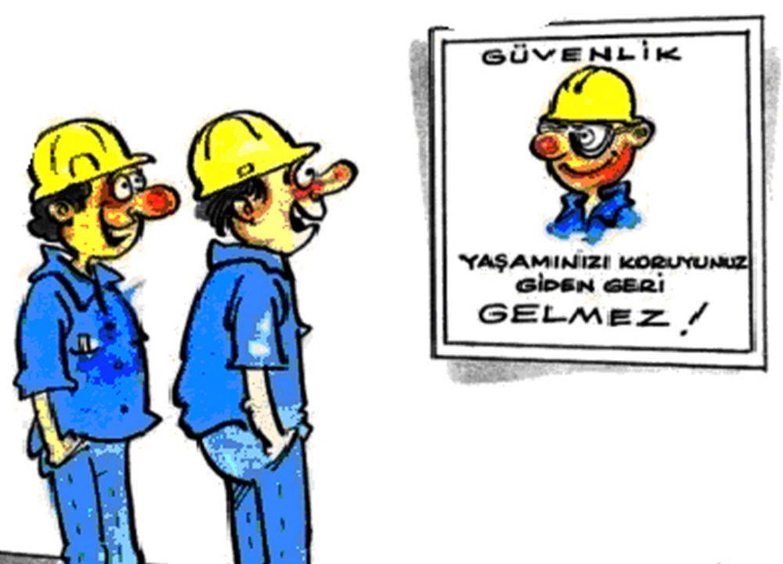

Slide 388

İş kazaları ile meslek hastalıkları nedeniyle oluşabilecek zararı azaltabilmek için işletmelerin iş sağlığı ve güvenliği için bütçelerinde bu konulara ayıracakları fon bulunmalı, yönetimin iş sağlığı ve güvenliği konularının önemi açısından bilinçli olması ve bu konularda kararlı ve etkili kuralların uygulanmasının sağlanması gerekmektedir.

Slide 389
İşyerlerinde Risk Önleme Kültürü
Etkin bir “İş Sağlığı ve Güvenliği Risk Yönetim Kültürü” için herkesin buna gerçekten inanması gerekir.
İş emniyeti önceliği hakkında yönetimden gelen istikrar sinyalleri, tehlikelerin ve risklerin kontrol edilmesi ve tanınması için önemlidir.
Uygun bir “İş Emniyeti Kültürü” nü başarmak için bir organizasyonun risklere karşı sahip olacağı genel davranış biçiminin büyük önemi vardır.

Slide 390
Güvenlik Kültürünün Önemi ve Günlük Yaşamdaki Yeri
Her şeyden önce, birbirlerinin varlık nedeni olan isçi ve işverenin işbirliği zemininde yapması gereken o kadar çok şey var ki. Ayrıca işçi ve işverenin, Devletin konu ile ilgili birimleri ile işbirliği yapması ve koordineli çalışması gereklidir.
Bu da yetmez. Başta meslek kuruluşları ve sendikalar olmak üzere Üniversiteler, iş sağlığı ve güvenliği alanında çalışan firmalar da dahil geniş bir yelpazede işbirliği gereklidir.

Slide 391
Güvenlik Kültürünün Oluşturulması ve Devamının Sağlanması
İş kazaları ve meslek hastalıklarının önlenerek sağlıklı ve güvenli işyerleri oluşturulması, böylece kaliteli ve verimli üretim gerçekleştirilebilmesi için konunun uzmanı kişi ve kuruluşlarla işbirliği yapılması ve ekip çalışması gerçekleştirilmesi büyük önem taşımaktadır.
İş sağlığı ve güvenliği mevzuatının gerektirdiği yasal zorunlulukların yerine getirilmesi kadar, büyük üzüntülere, maddi kayıplara ve tazminatlara neden olan iş kazaları ve meslek hastalıklarının önlenebilmesi için bu tür bir çalışma yapılması gereklidir.

Slide 392
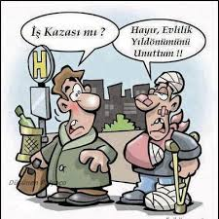

Slide 393
Özetle Güvenlik Kültürünün Oluşturulmasında Ulusal Kurum ve Kuruluşlara Düşen Görevler
Tanıtım, bilinç artırma
AB mevzuatı
Uygulama rehberleri
ISG alanına yatırım yapmanın avantajları
Ulusal ve sektörel düzeyde “Sosyal Diyalog”
İSG eğitimi
İSG bilgi yönetimi
Yaptırım

Slide 394
Devletin Görevleri
İş barışını sağlamak
İlgili mevzuatı hazırlamak
Gönüllü katılımı desteklemek
Denetim yapmak
Eğitim olanağı sağlamak
Teknik destek sağlamak
Danışmanlık yapmak

Slide 395
İşverenin Görevleri
Sağlık ve güvenlik önlemlerini almak
Çalışanların eğitimlerini sağlamak
İşyerindeki riskler ve korunma konusunda önlem almak
Genel sağlık ve güvenlik eğitimi uygulamak
İşyerinde sağlık ve güvenlik örgütlenmesi kurmak
İş Sağlığı ve Güvenliği Kurulu oluşturmak
İşyeri sağlık ve güvenlik birimi oluşturmak
İşyeri hekimi ile işbirliği yapmak
İş güvenliği uzmanı ile işbirliği yapmak
Yenilikleri ve gelişmeleri izlemek ve uygulamak

Slide 396
İşçilerin Görevleri
Aletler ve malzemeyi “doğru” kullanmak
Kendisinin ve başkalarının sağlığını önemsemek
Sağlık ve güvenlik kurallarına uymak
Tehlike durumlarını ilgililere bildirmek
Hastalık ve kazaları ilgililere bildirmek
Bilme ve bilgi edinme hakkı

Slide 397
